Slide 1
Sprawozdanie z realizacji zadań konkursowych „Odblaskowa Szkoła” Zespół Szkolno- Przedszkolny Ul. Reja 4 32-210 Książ Wielki

Slide 2
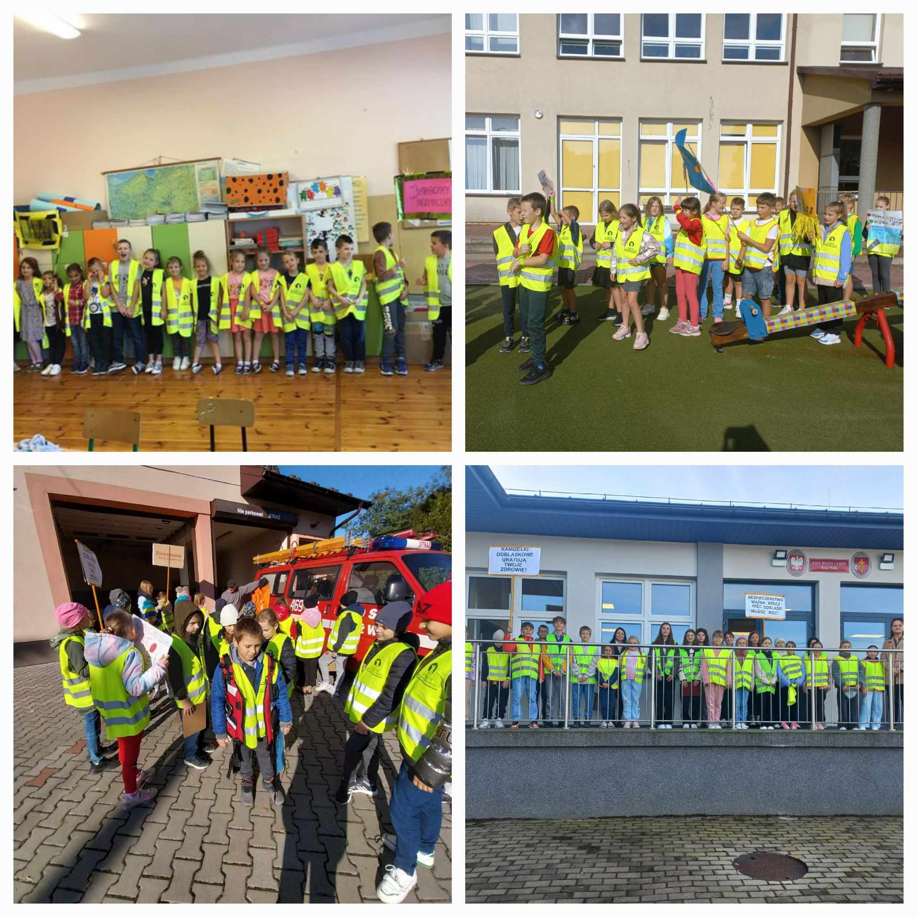
* Uczniowie Zespołu Szkolno- Przedszkolnego zostali wyposażeni w kamizelki odblaskowe

Slide 3
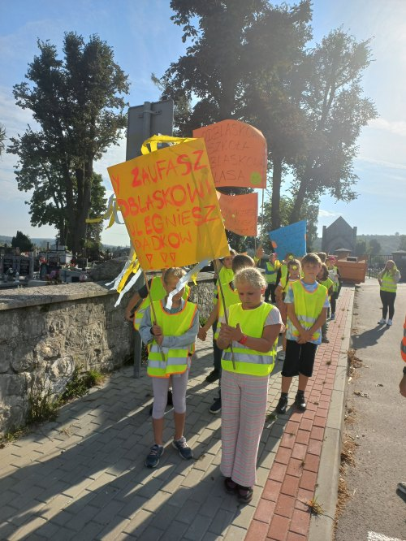
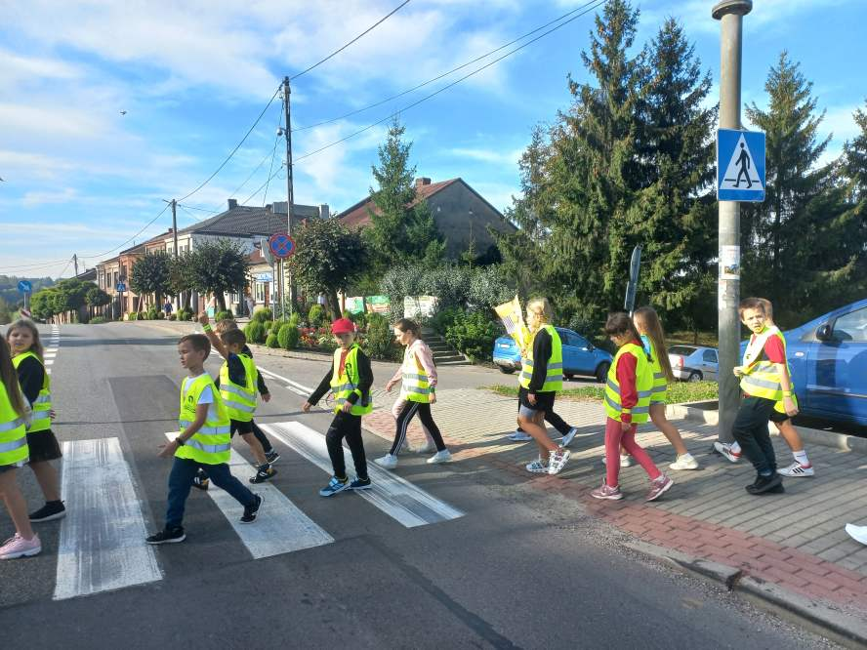
*Uczniowie klas trzecich promują bezpieczeństwo- odblaskowy spacer ulicami Książa Wielkiego

Slide 4
22 września w ramach akcji „Odblaskowa szkoła” uczniowie klas IIIa i IIIb wraz z wychowawcami oraz opiekunem akcji przemaszerowali ulicami Książa Wielkiego. Celem akcji było promowanie bezpieczeństwa na drodze wśród uczniów i mieszkańców poprzez zwrócenie uwagi na konieczność obowiązkowego noszenia elementów odblaskowych. Uczestnicy zaopatrzeni w samodzielnie wykonane transparenty głośno skandowali odblaskowe hasła i rymowanki.

Slide 5
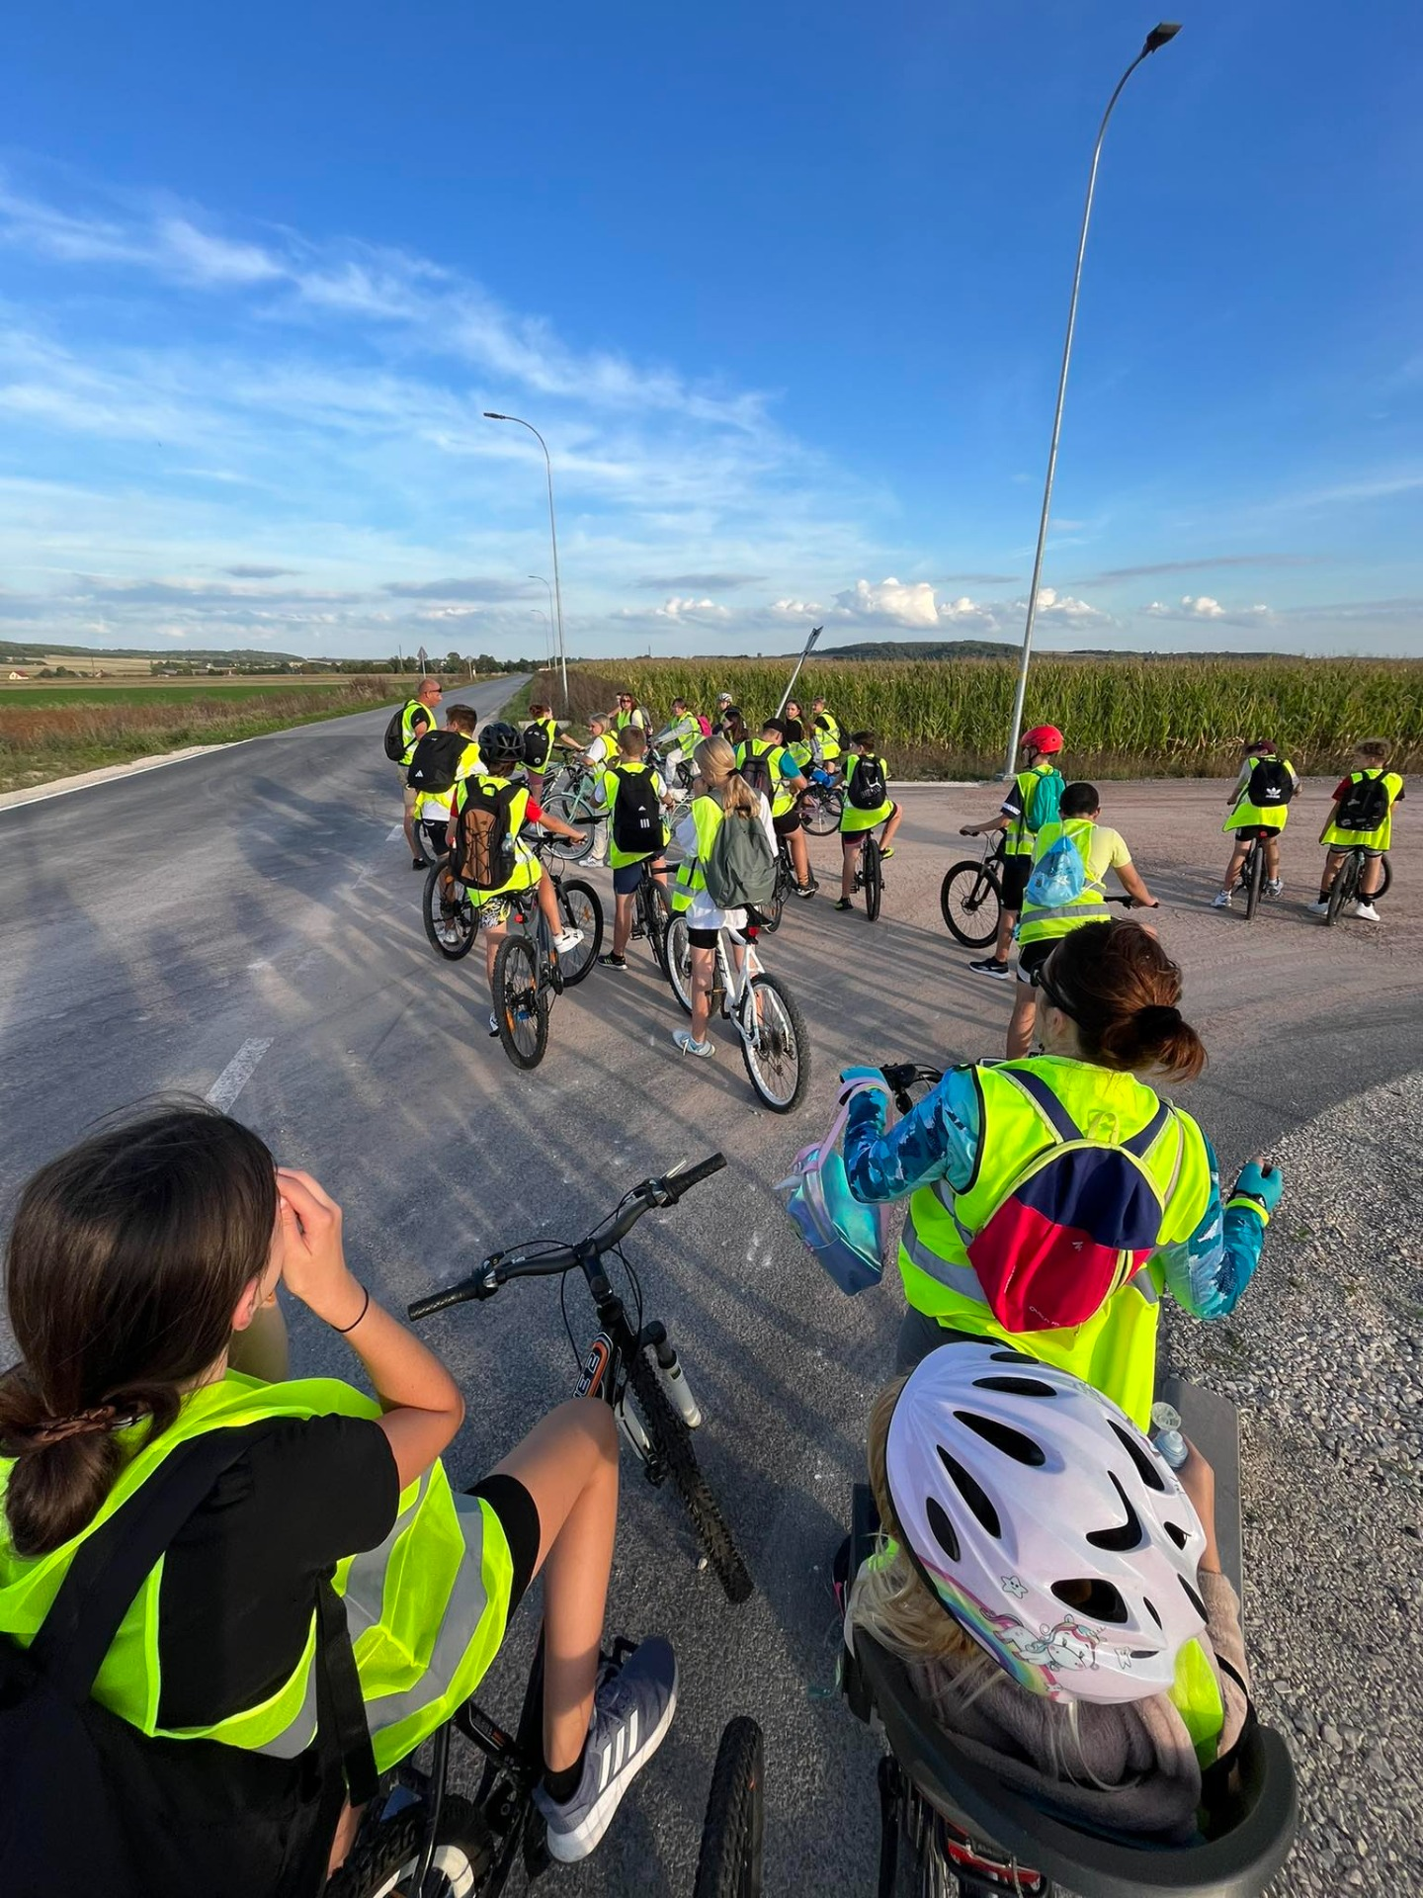
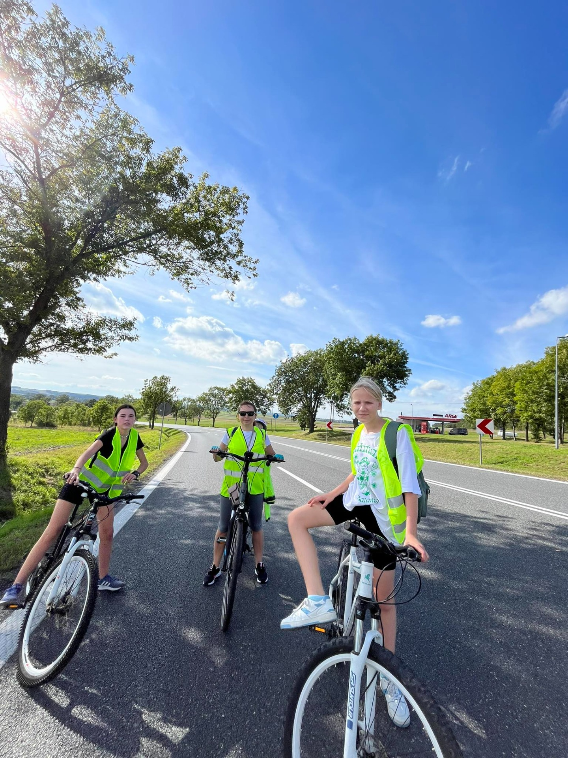
* Odblaskowy Rajd Rowerowy

Slide 6
Dnia 15 września uczniowie klas VII i VIII wraz z nauczycielami wzięli udział w "ODBLASKOWYM RAJDZIE ROWEROWYM". Już chyba nikomu nie trzeba tłumaczyć dlaczego "odblaskowy"? Na to pytanie już znamy odpowiedź: Nasza szkoła bierze udział w konkursie "Odblaskowa Szkoła". Celem konkursu jest min. zwiększenie aktywności społeczności szkół podstawowych, lokalnych władz i rodziców w zakresie wyposażenia uczniów w elementy odblaskowe. Uczniowie wyposażeni w kamizelki odblaskowe bezpiecznie pokonali wyznaczoną trasę rajdu rowerowego, pokazując innym jak należy zachować zasady bezpieczeństwa w ruchu drogowym.

Slide 7
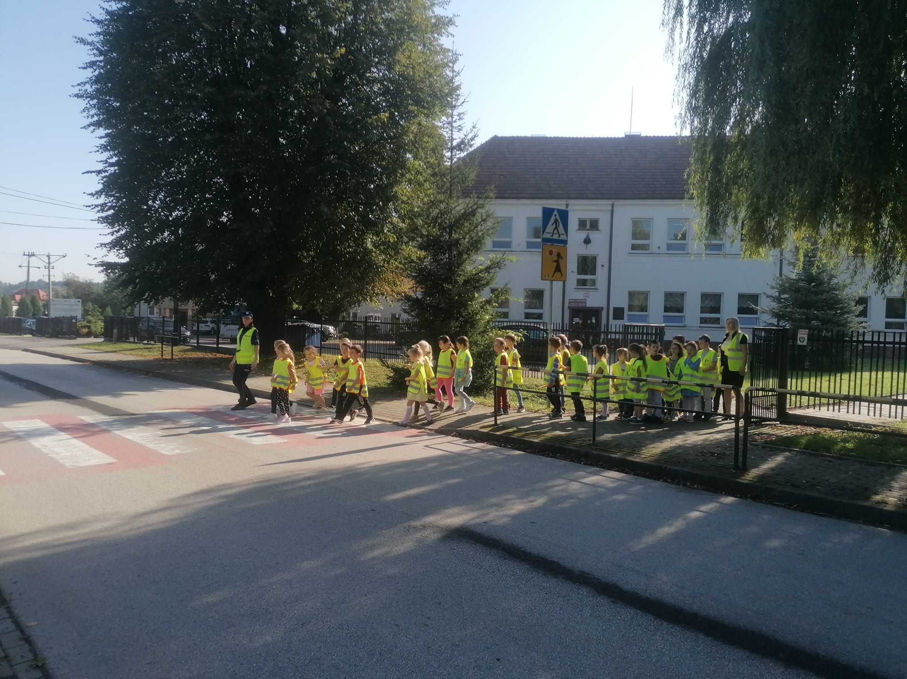
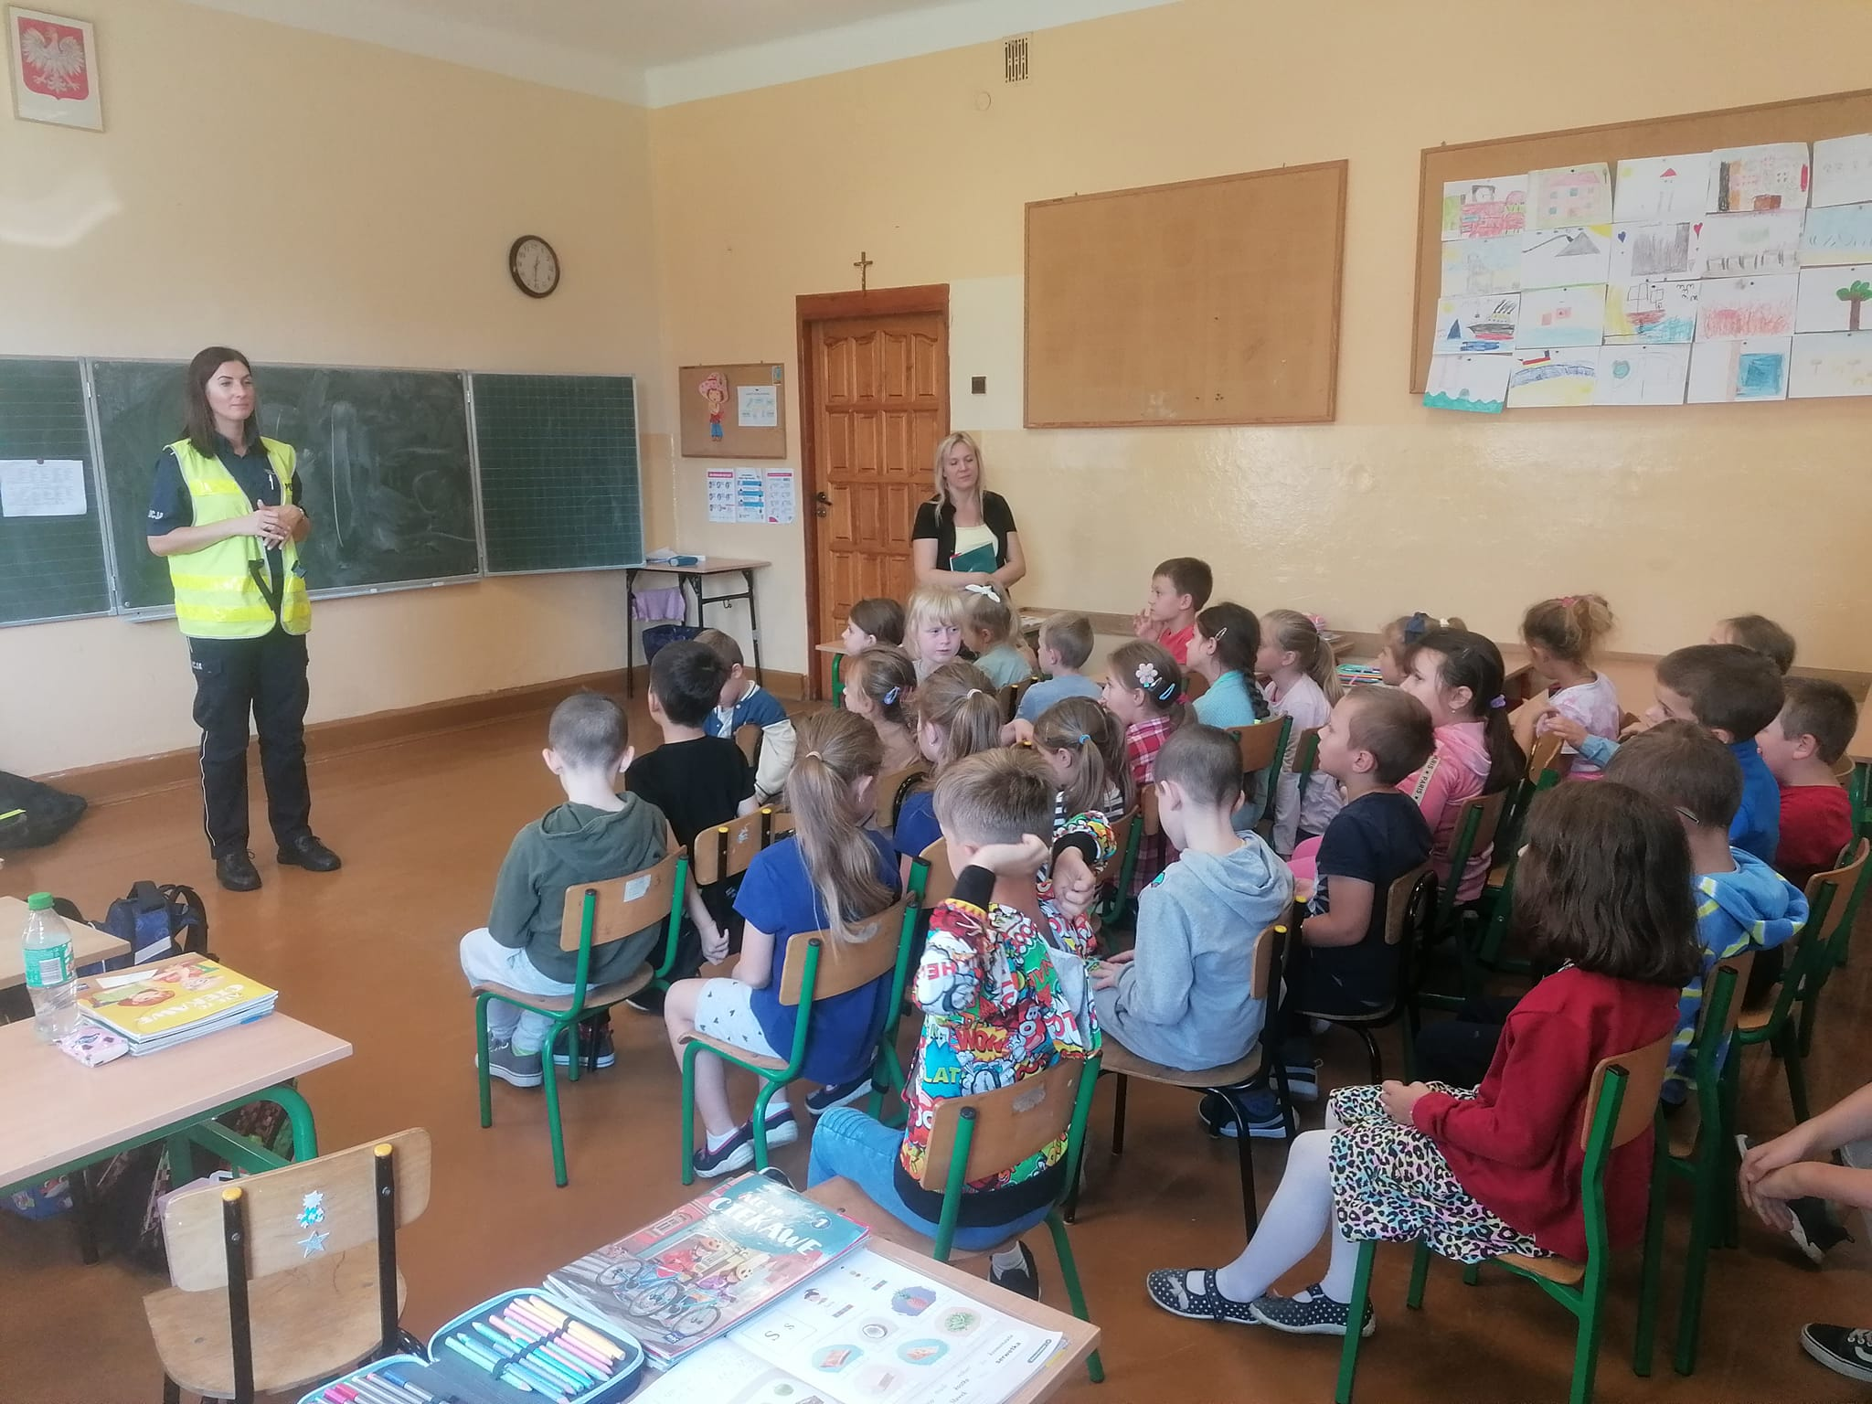
* Zajęcia Profilaktyczne z Policją BEZPIECZNA DROGA DO SZKOŁY

Slide 8
ZAJĘCIA PROFILAKTYCZNE Z POLICJĄ - BEZPIECZNA DROGA DO SZKOŁY 27.09.2023 uczniowie klas pierwszych uczestniczyli w spotkaniu z p. Lidią Kyzioł policjantką z Komendy Powiatowej Policji w Miechowie. Spotkanie odbyło się w ramach akcji „Odblaskowa szkoła”, promującej bezpieczeństwo na drodze. Podczas zajęć omówione zostały zasady poruszania się po ulicy, chodniku, drodze. Zwrócono szczególną uwagę na bezpieczeństwo dzieci podczas jazdy autem – używanie fotelików samochodowych i zapinanie pasów bezpieczeństwa. Ponadto prowadząca przypomniała uczniom o konieczności i zasadach noszenia elementów odblaskowych, zwiększających widoczność pieszych na drogach w ciemności. Po zajęciach w klasie uczniowie pod czujną opieką prowadzącej oraz wychowawców udali się na przejście dla pieszych w pobliżu szkoły, gdzie mieli okazję zastosować zdobytą wiedzę w praktyce. Na zakończenie zajęć uczniowie otrzymali pamiątkowe opaski odblaskowe. Mogli też obejrzeć z bliska policyjny radiowóz i jego wyposażenie.

Slide 9
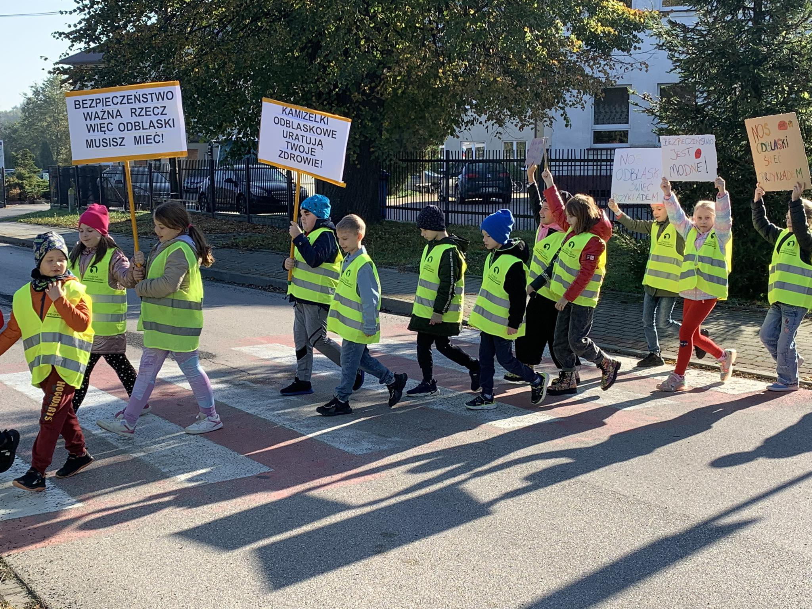
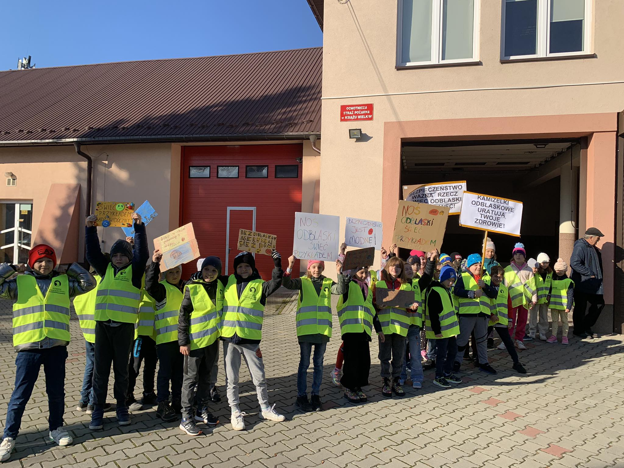
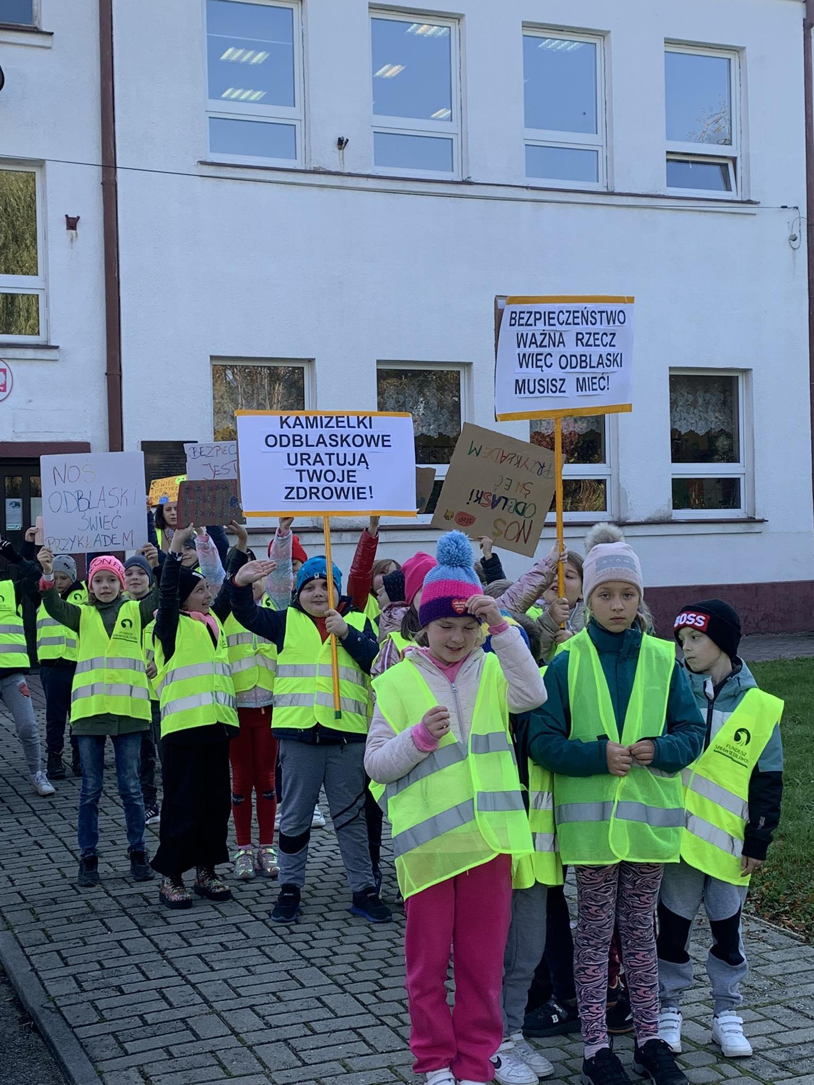
* Drugoklasiści ZSP w Książu Wielkim w odblaskowej akcji- promowanie bezpiecznego poruszania się w ruchu drogowym

Slide 10
18 października uczniowie klas drugich ZSP w Książu Wielkim wraz z wychowawczyniami udali się na odblaskowe spotkanie z przedstawicielami Ochotniczej Straży Pożarnej w Książu Wielkim. Spotkanie przebiegło w miłej atmosferze, strażacy zaprezentowali nam sprzęt potrzebny do ratowania ludzi. Po ciekawej prelekcji uczniowie udali się na spacer gdzie przedstawione zostały zasady konieczności noszenia elementów odblaskowych oraz głośno skandowano „odblaskowe hasła” : „NOŚ ODBLASKI ŚWIEĆ PRZYKLADEM” „BEZPIECZEŃSTWO JEST MODNE” „BEZPIECZEŃSTWA WAŻNA RZECZ WIĘC ODBLASKO MUSISZ MIEĆ”

Slide 11
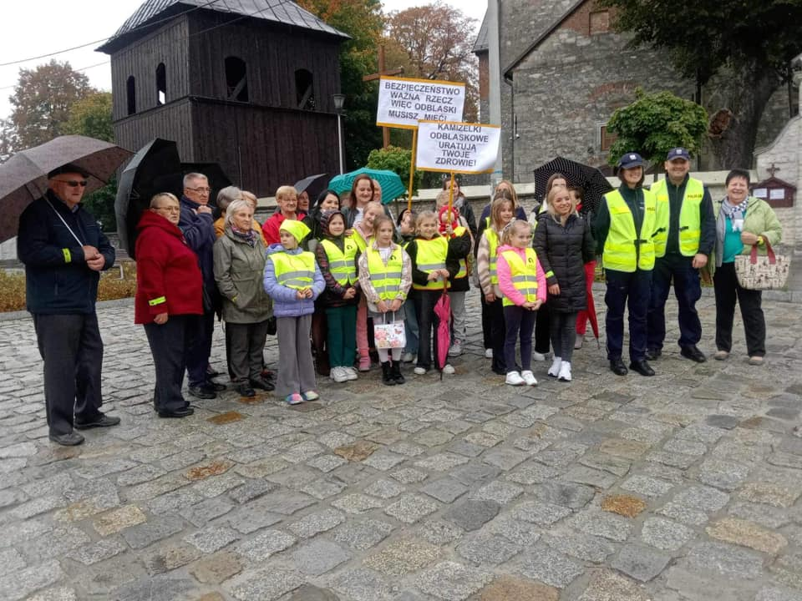
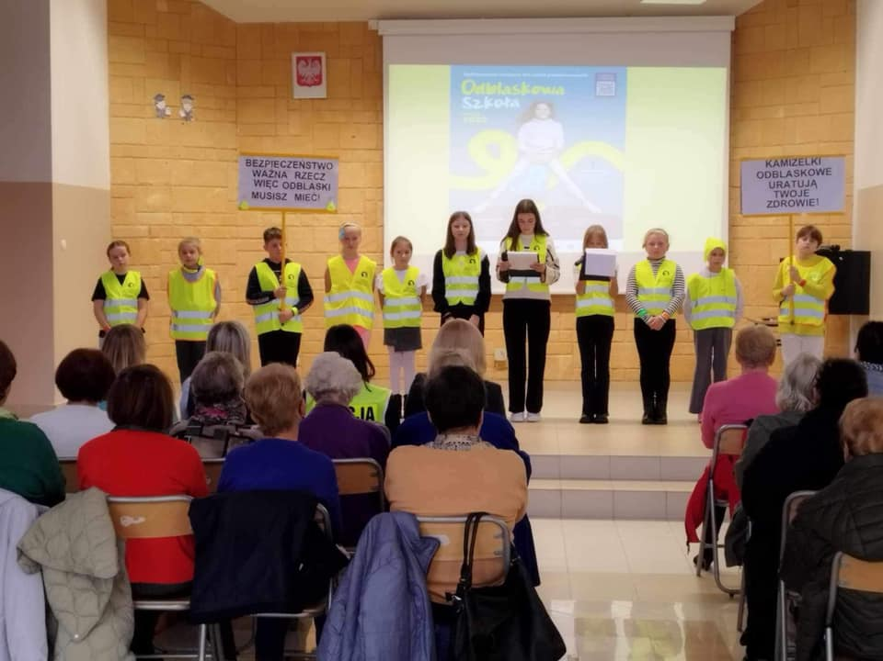
* Spotkanie zorganizowane pod hasłem: ”Seniorzy świecą przykładem”

Slide 12
Dnia 19 października w naszej szkole odbyło się spotkanie z seniorami MŁODZI DUCHEM pod hasłem "SENIORZY ŚWIECĄ PRZYKŁADEM„. Spotkanie realizowane zostało w ramach akcji: „Odblaskowa Szkoła”. Uczniowie przedstawili ważne informacje o konieczności noszenia odblasków, przedstawiciele Komendy Powiatowej Policji w Miechowie po prelekcji wręczyli odblaski zgromadzonym gościom. Kończąc spotkanie udaliśmy się wszyscy na spacer ulicami Książa Wielkiego, oczywiście w odblaskach oraz w asyście policji.

Slide 13
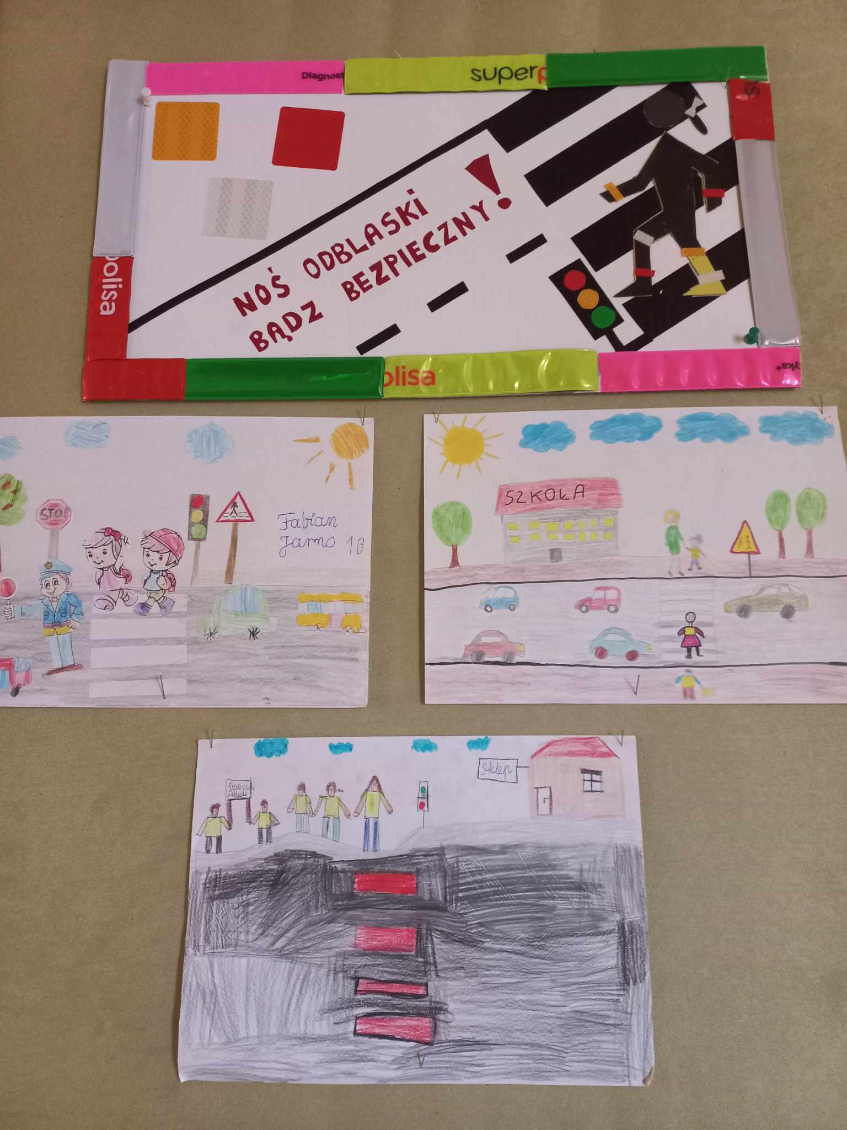
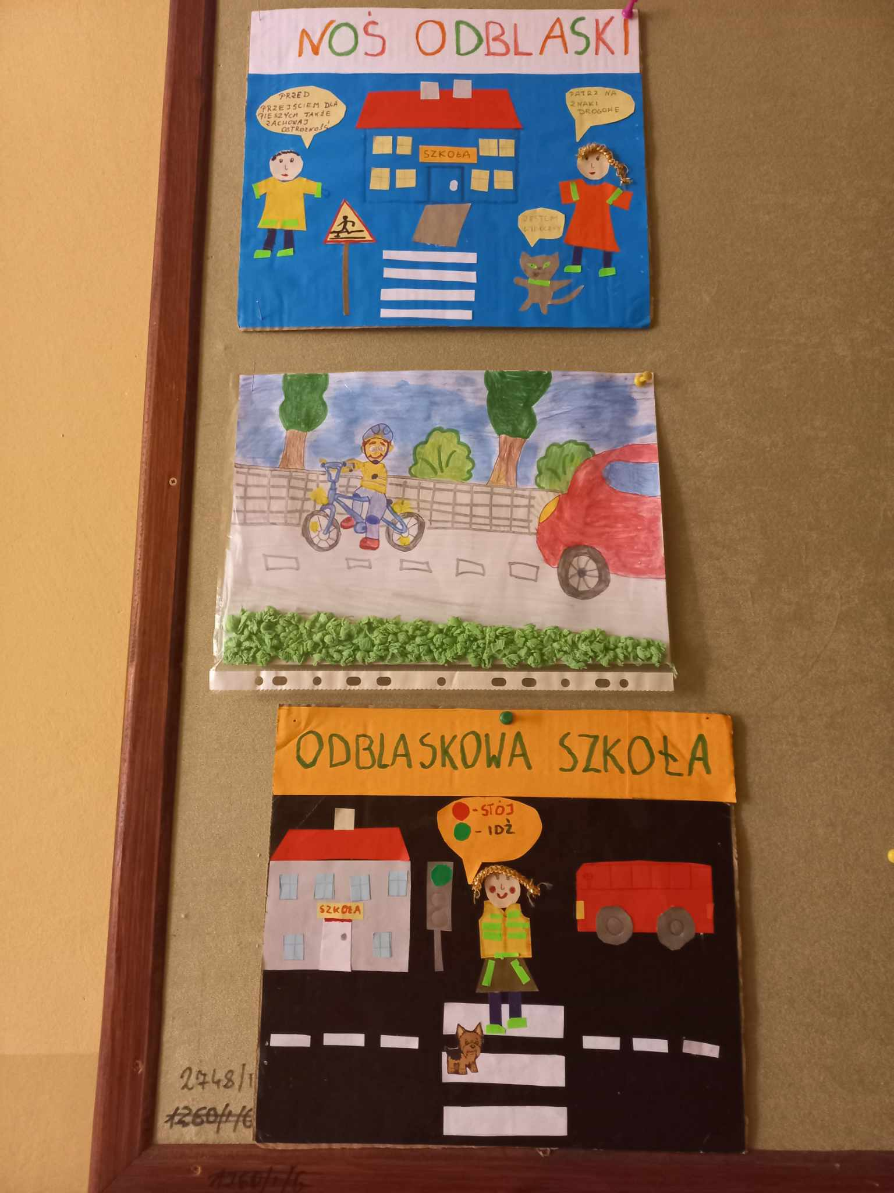
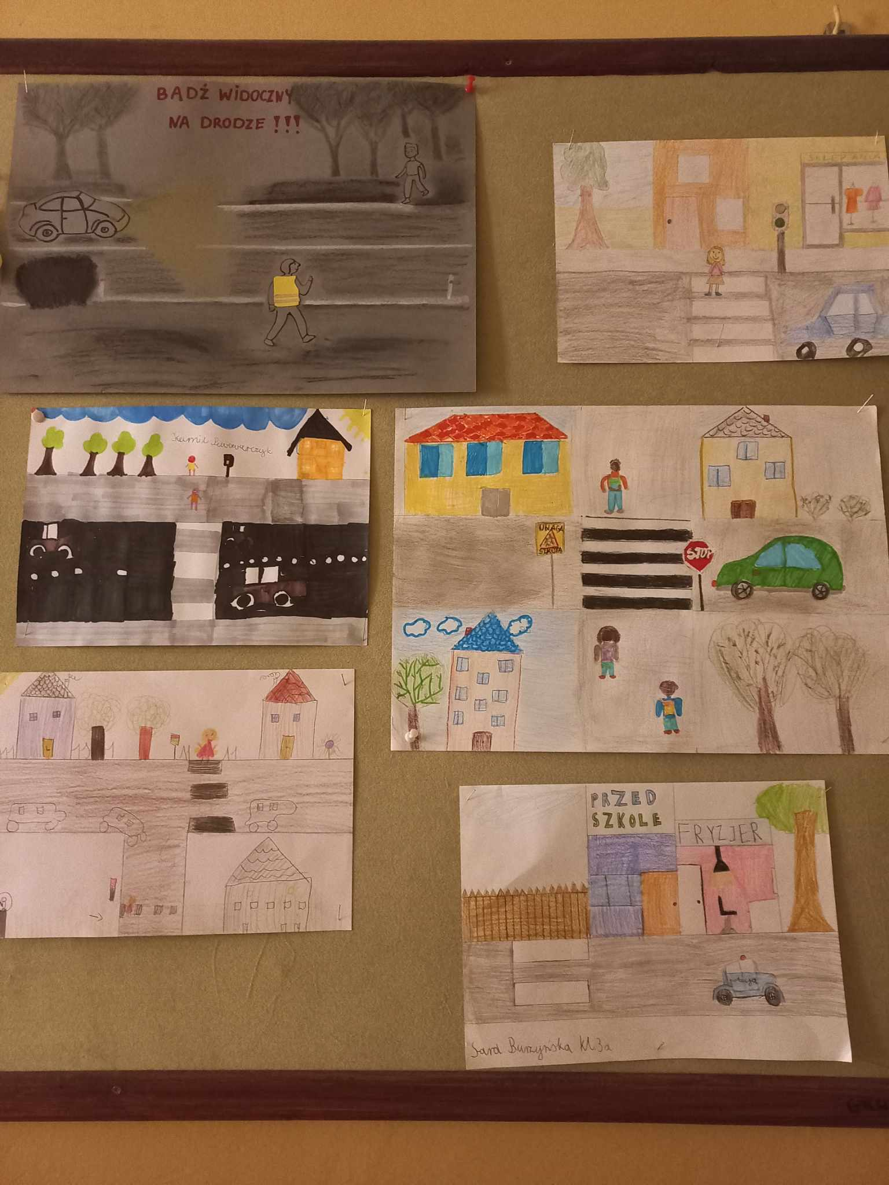
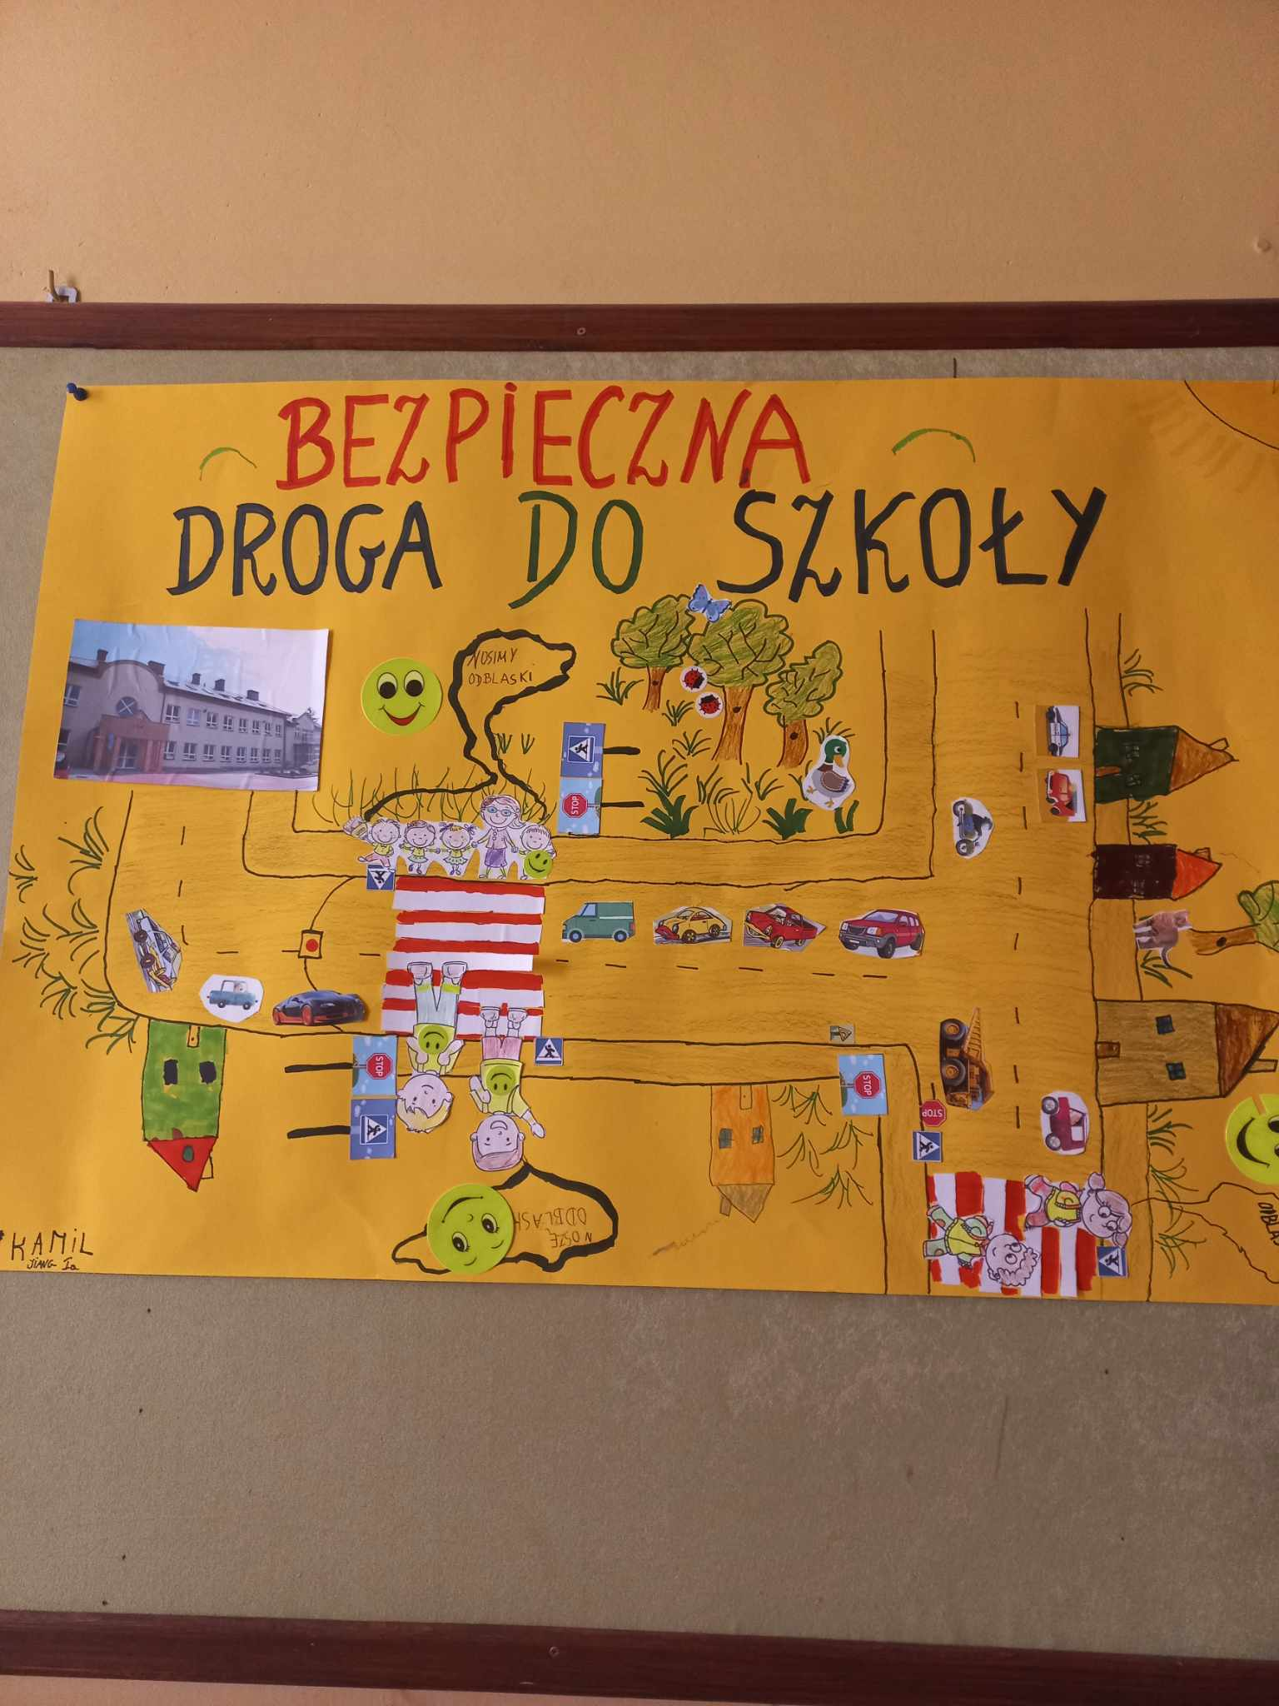
* Konkurs plastyczny dla klas I- III na temat BEZPIECZEŃSTWO W RUCHU DROGOWYM

Slide 14
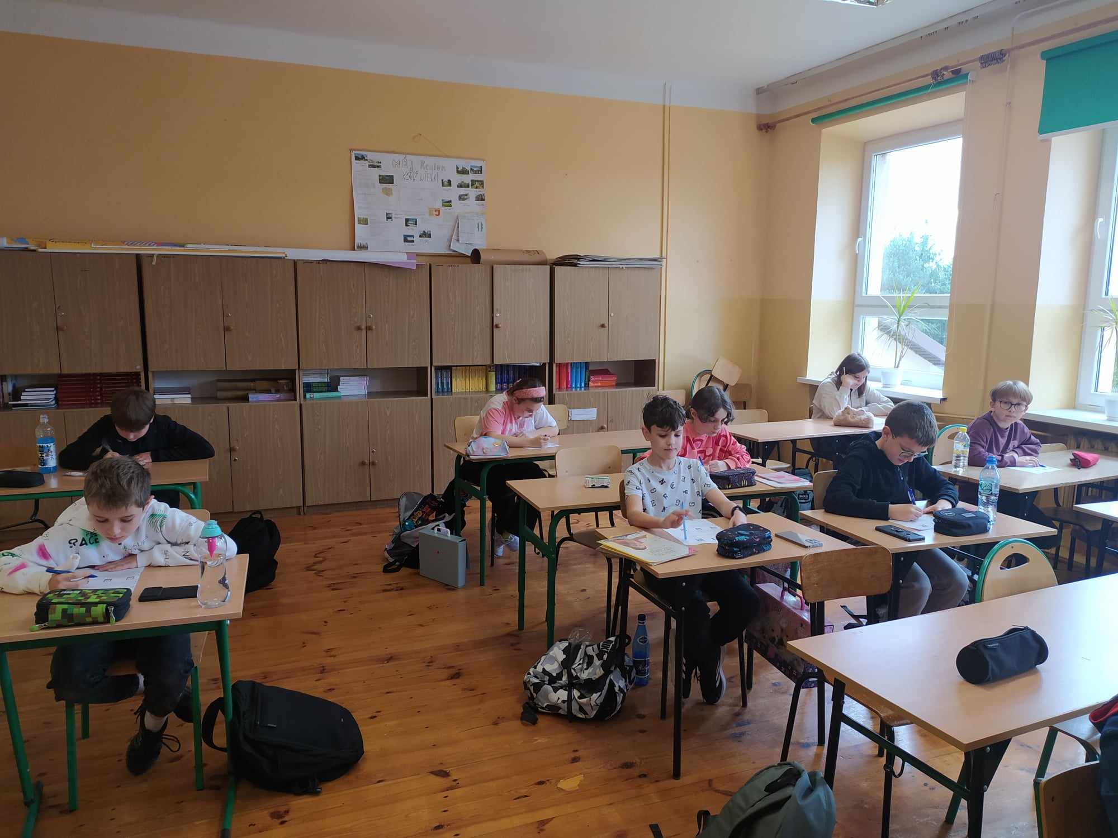
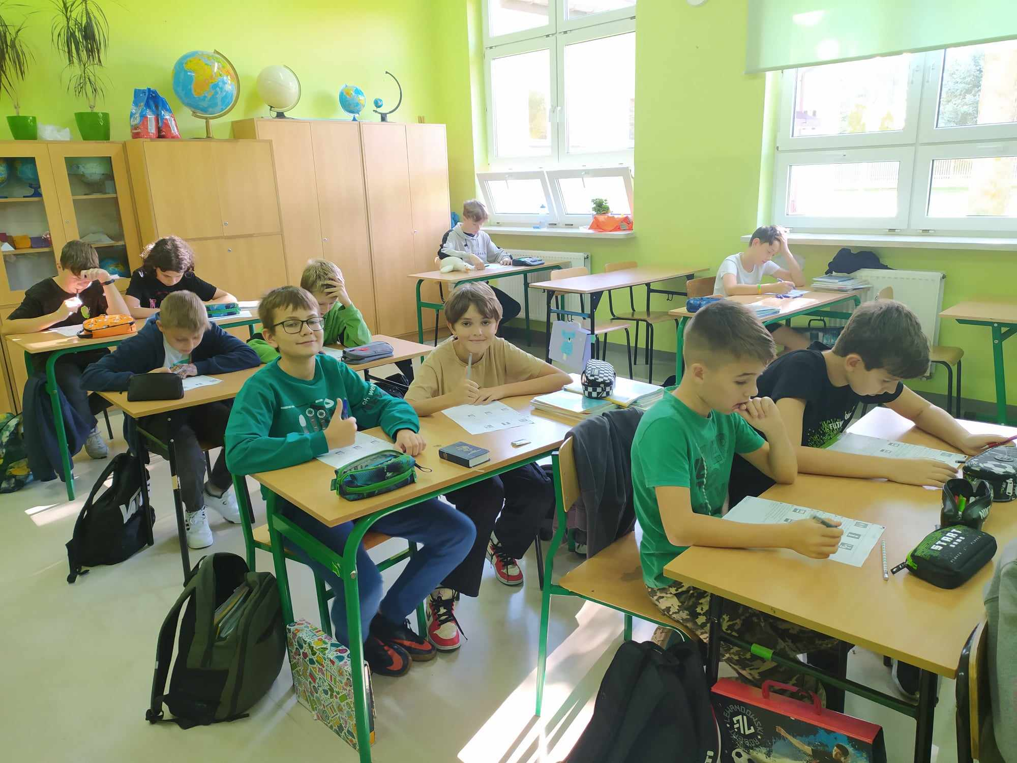
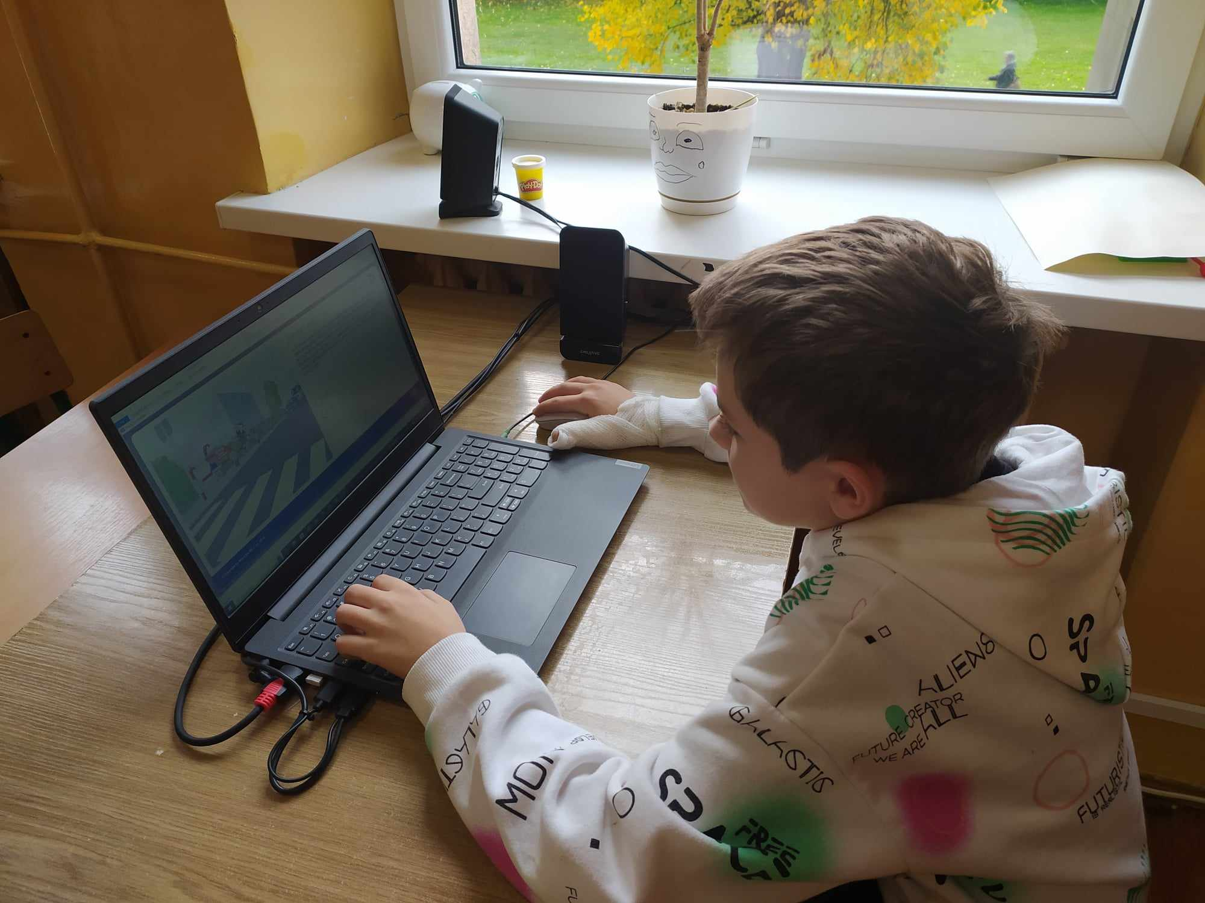
* Szkolny konkurs wiedzy o bezpieczeństwie ruchu drogowego dla klas IV- VI

Slide 15
*Szkolny konkurs fotograficzny „Odblaskowi znajomi” miał na celu promowanie idei korzystania z elementów odblaskowych na drodze. Uczniowie poprzez wykonanie fotografii o zmierzchu zobrazowali swoją widoczność na drodze dzięki posiadaniu elementów odblaskowych.

Slide 16
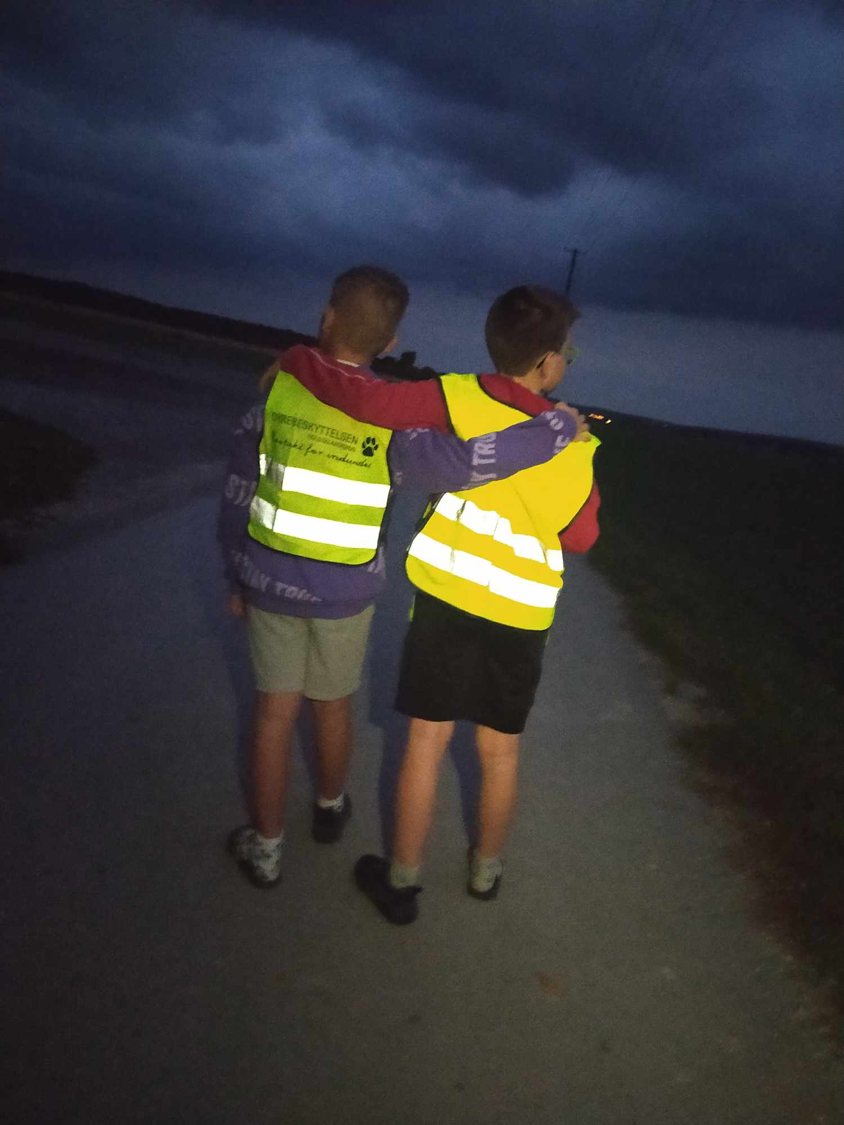
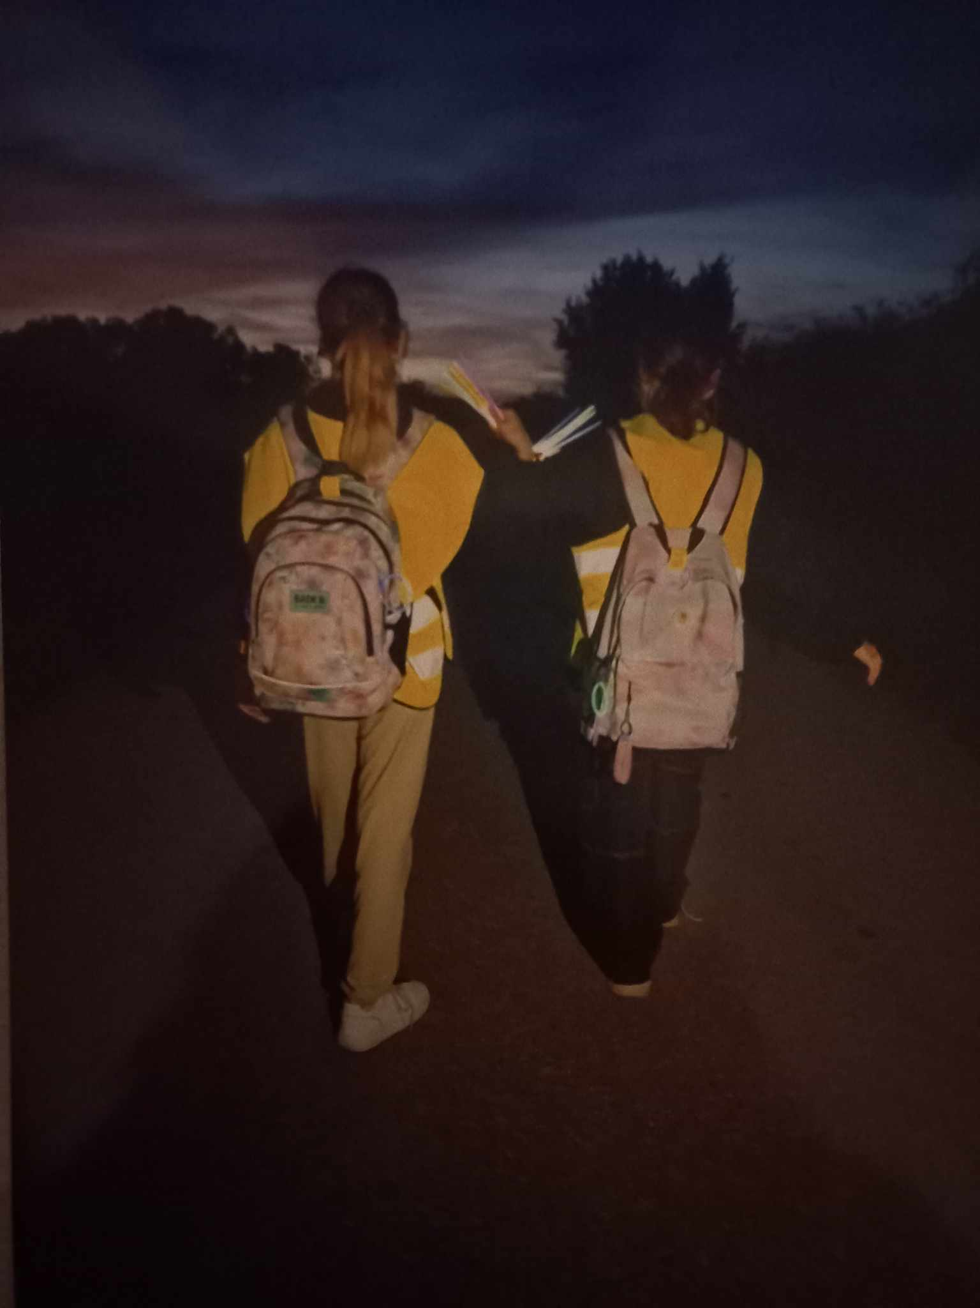
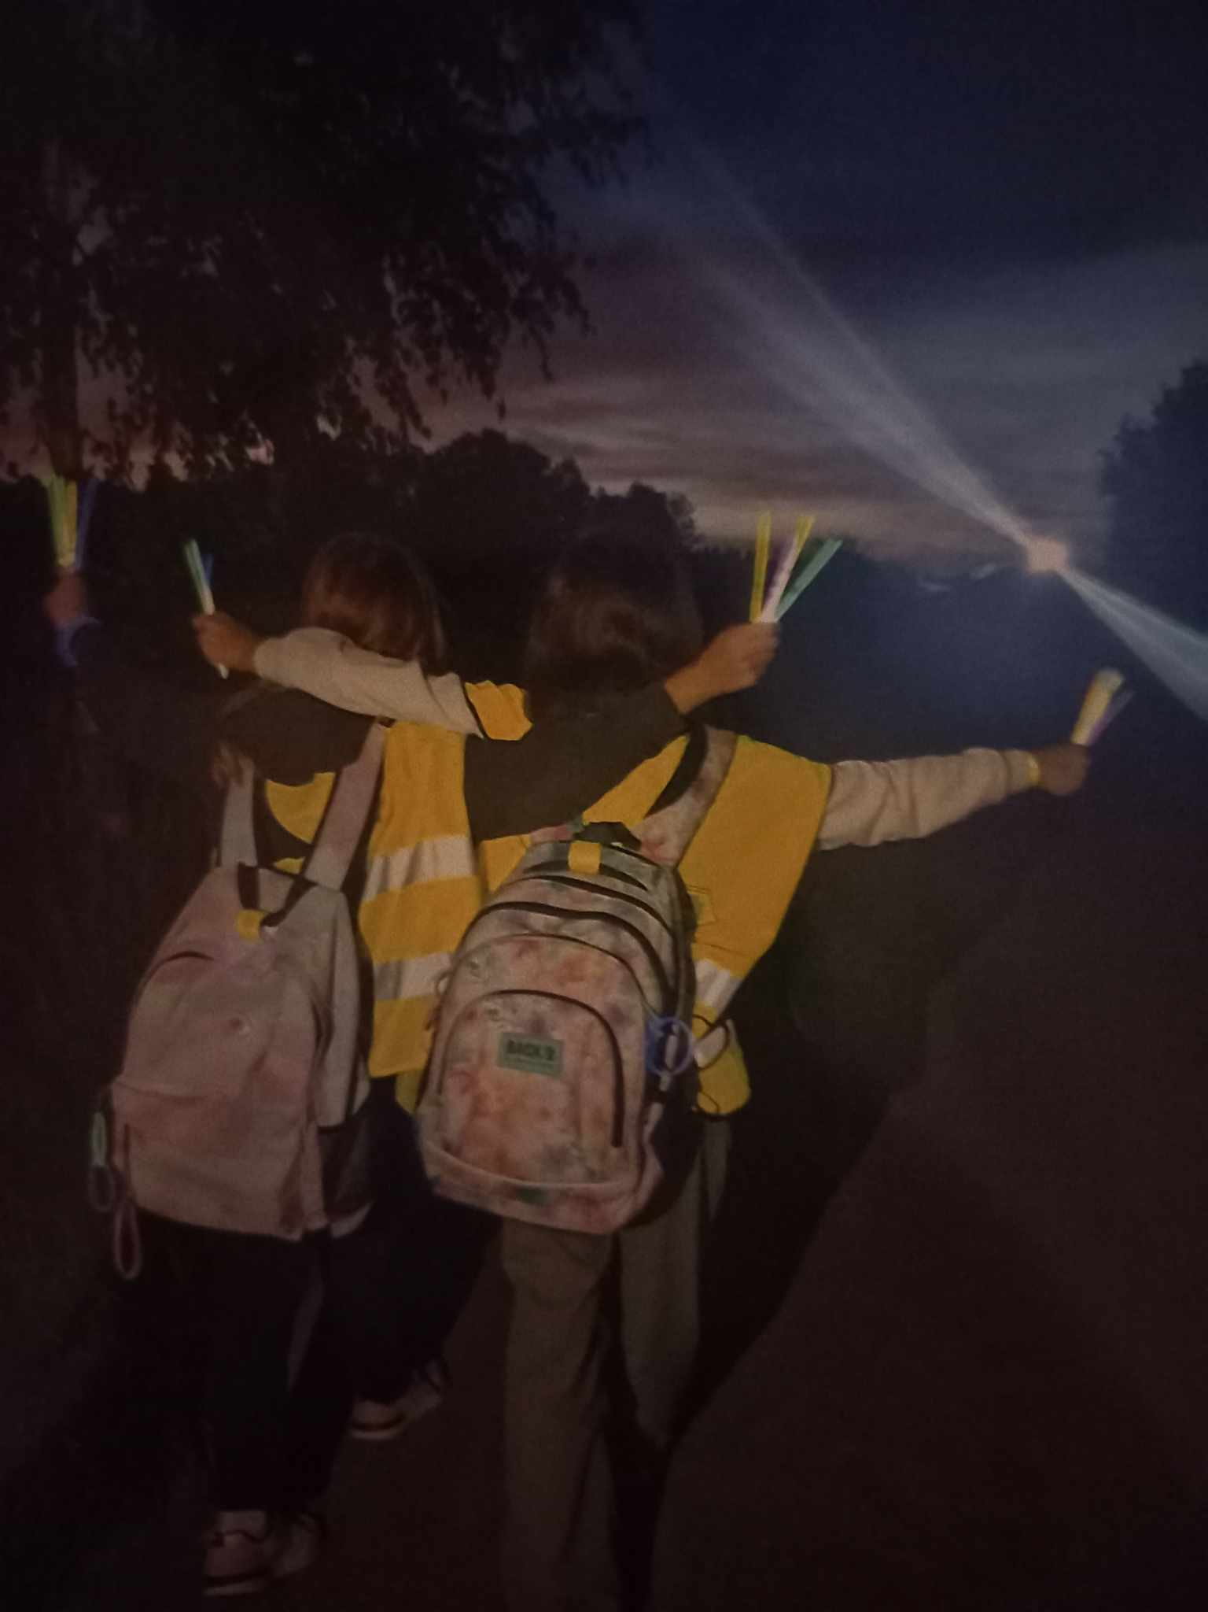
*Szkolny konkurs fotograficzny „Odblaskowi znajomi”

Slide 17
* Szkolny konkurs „ Moda odblaskowa” Uczniowie wszystkich klas w kreatywny sposób przedstawili jak można wykorzystać odblaski i być modnym, a równocześnie widocznym na drodze. Wykonane fotografie każdej klasy zostały oceniane na szkolnym fanpage na facebook-u. Zwyciężyła klasa z największą liczbą polubień.

Slide 18
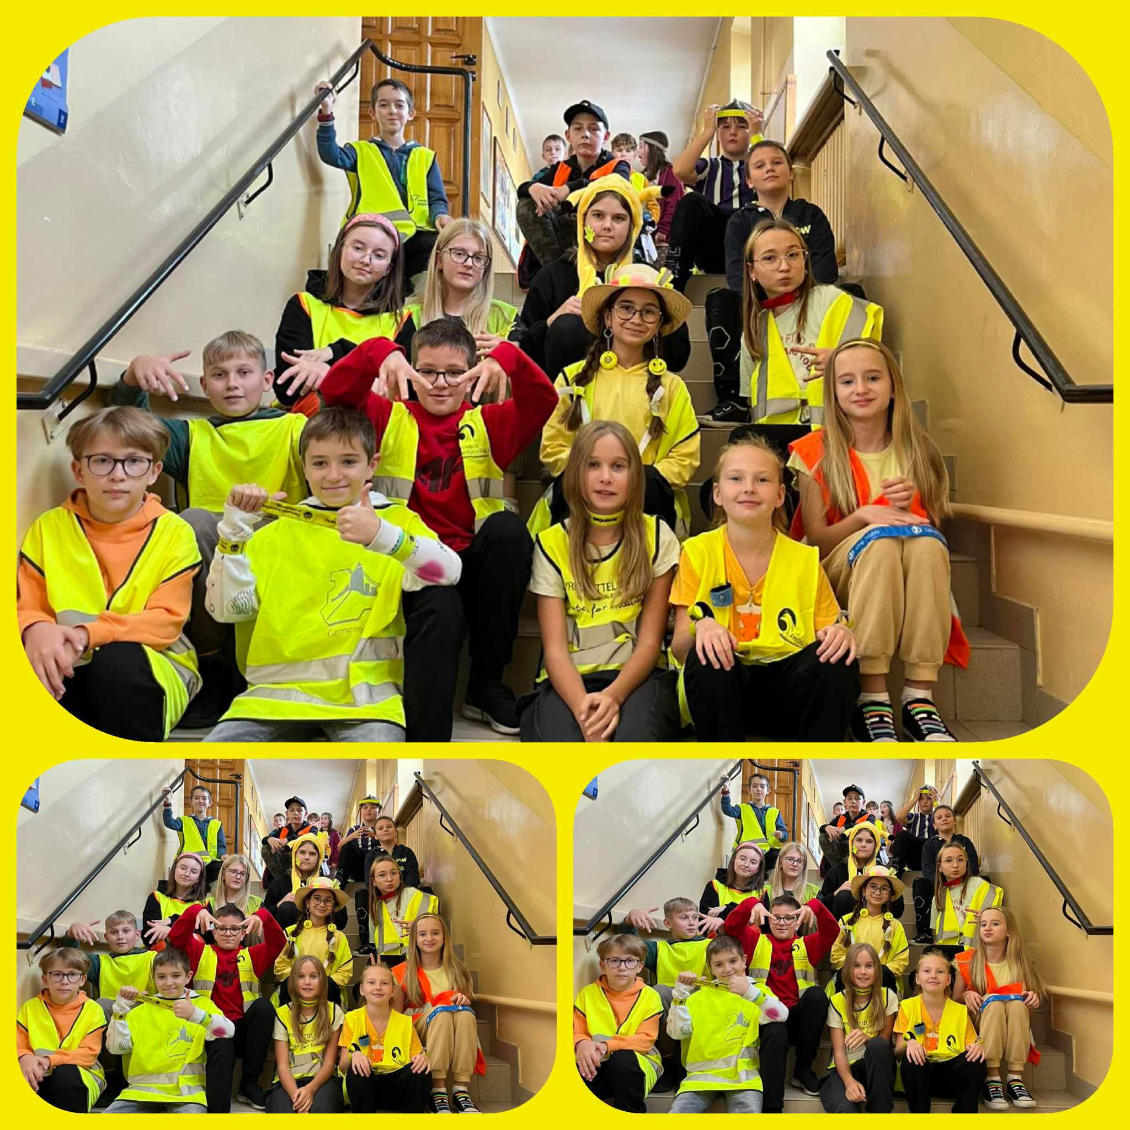
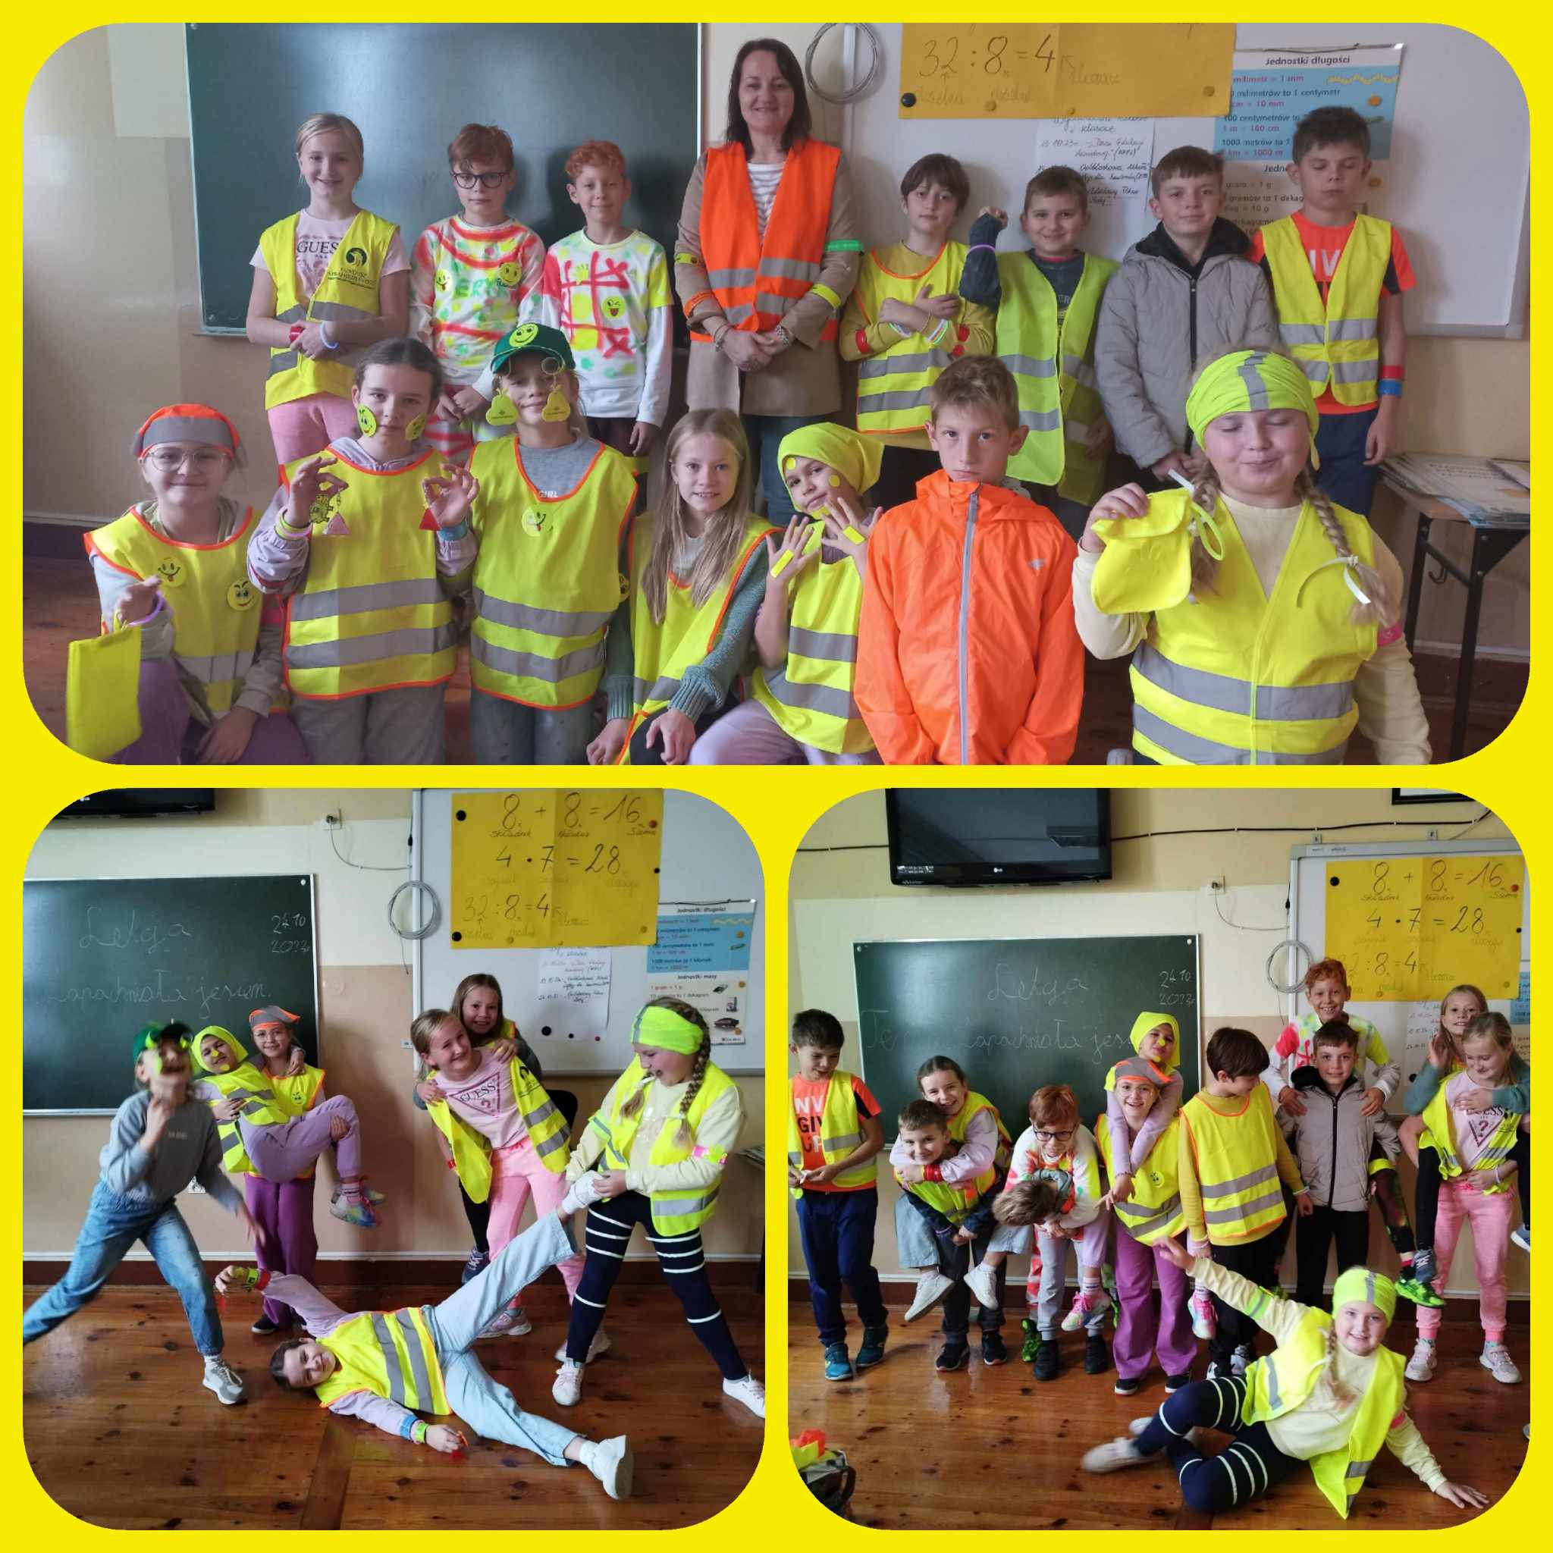
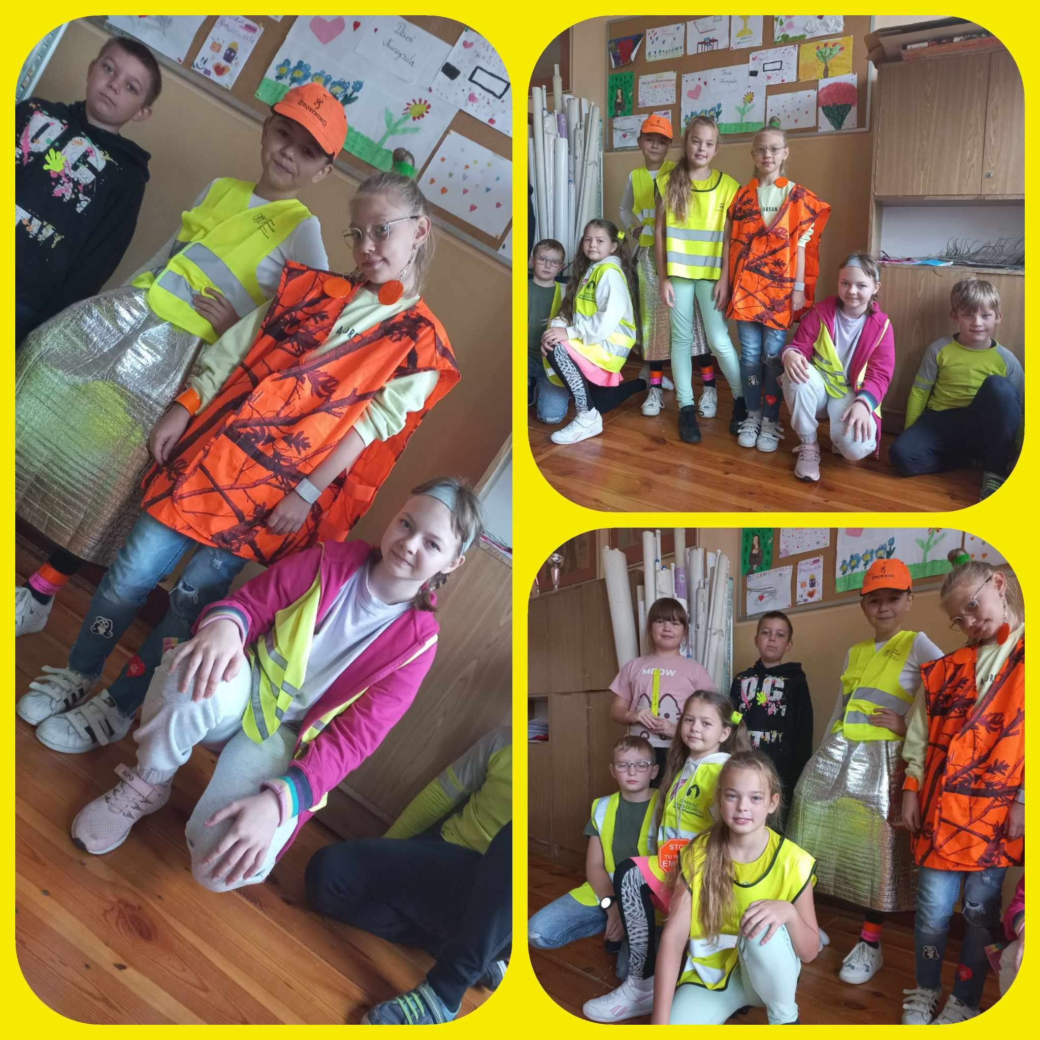

Slide 19
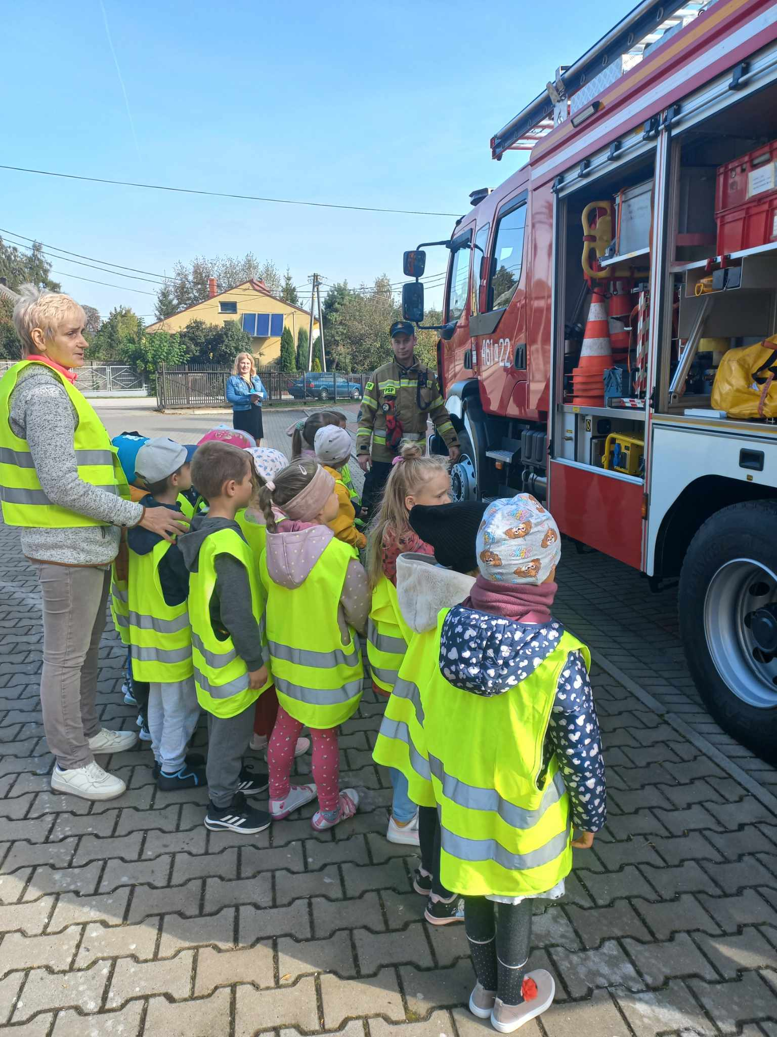
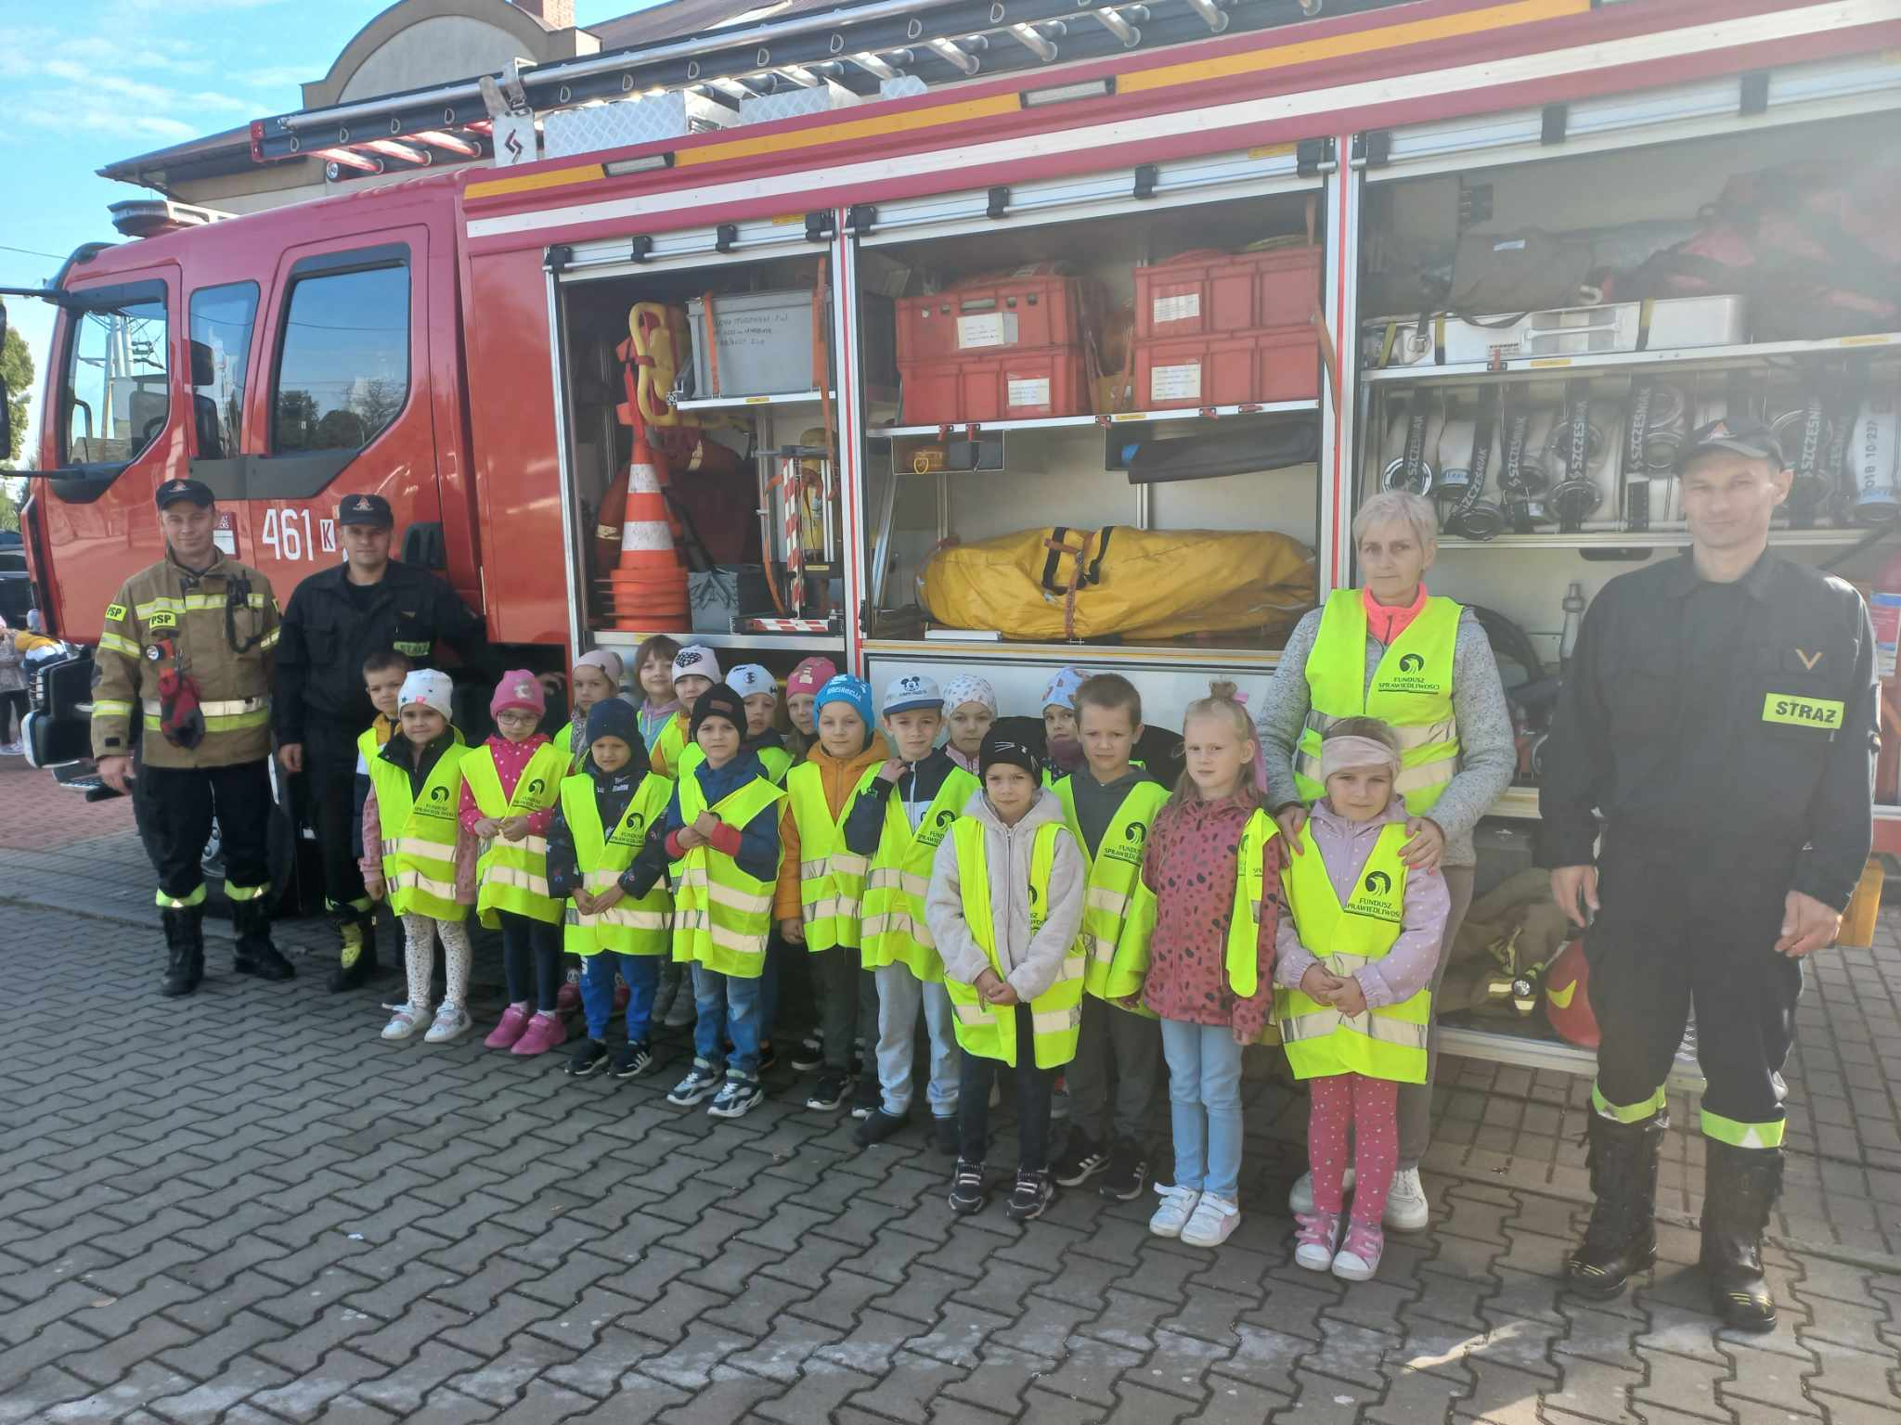
* Udział przedszkolaków w akcji „Odblaskowa Szkoła” Przedszkolaki naszej szkoły wzięły udział w spotkaniu z przedstawicielami PSP Miechów. Celem spotkania było przede wszystkim promowanie bezpieczeństwa na drodze oraz kształtowanie nawyku noszenia elementów odblaskowych.

Slide 20
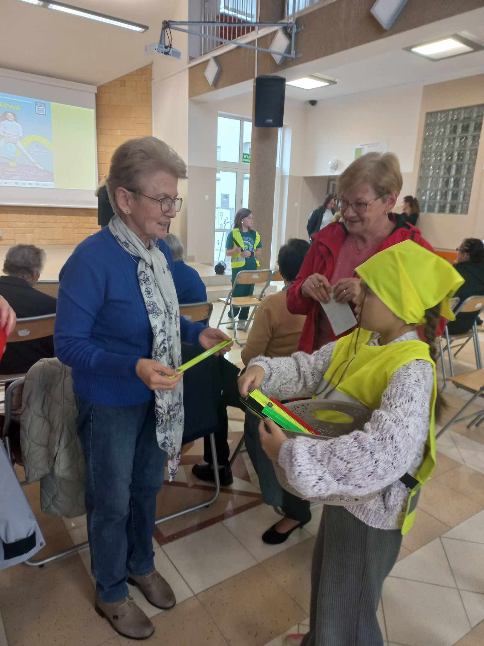
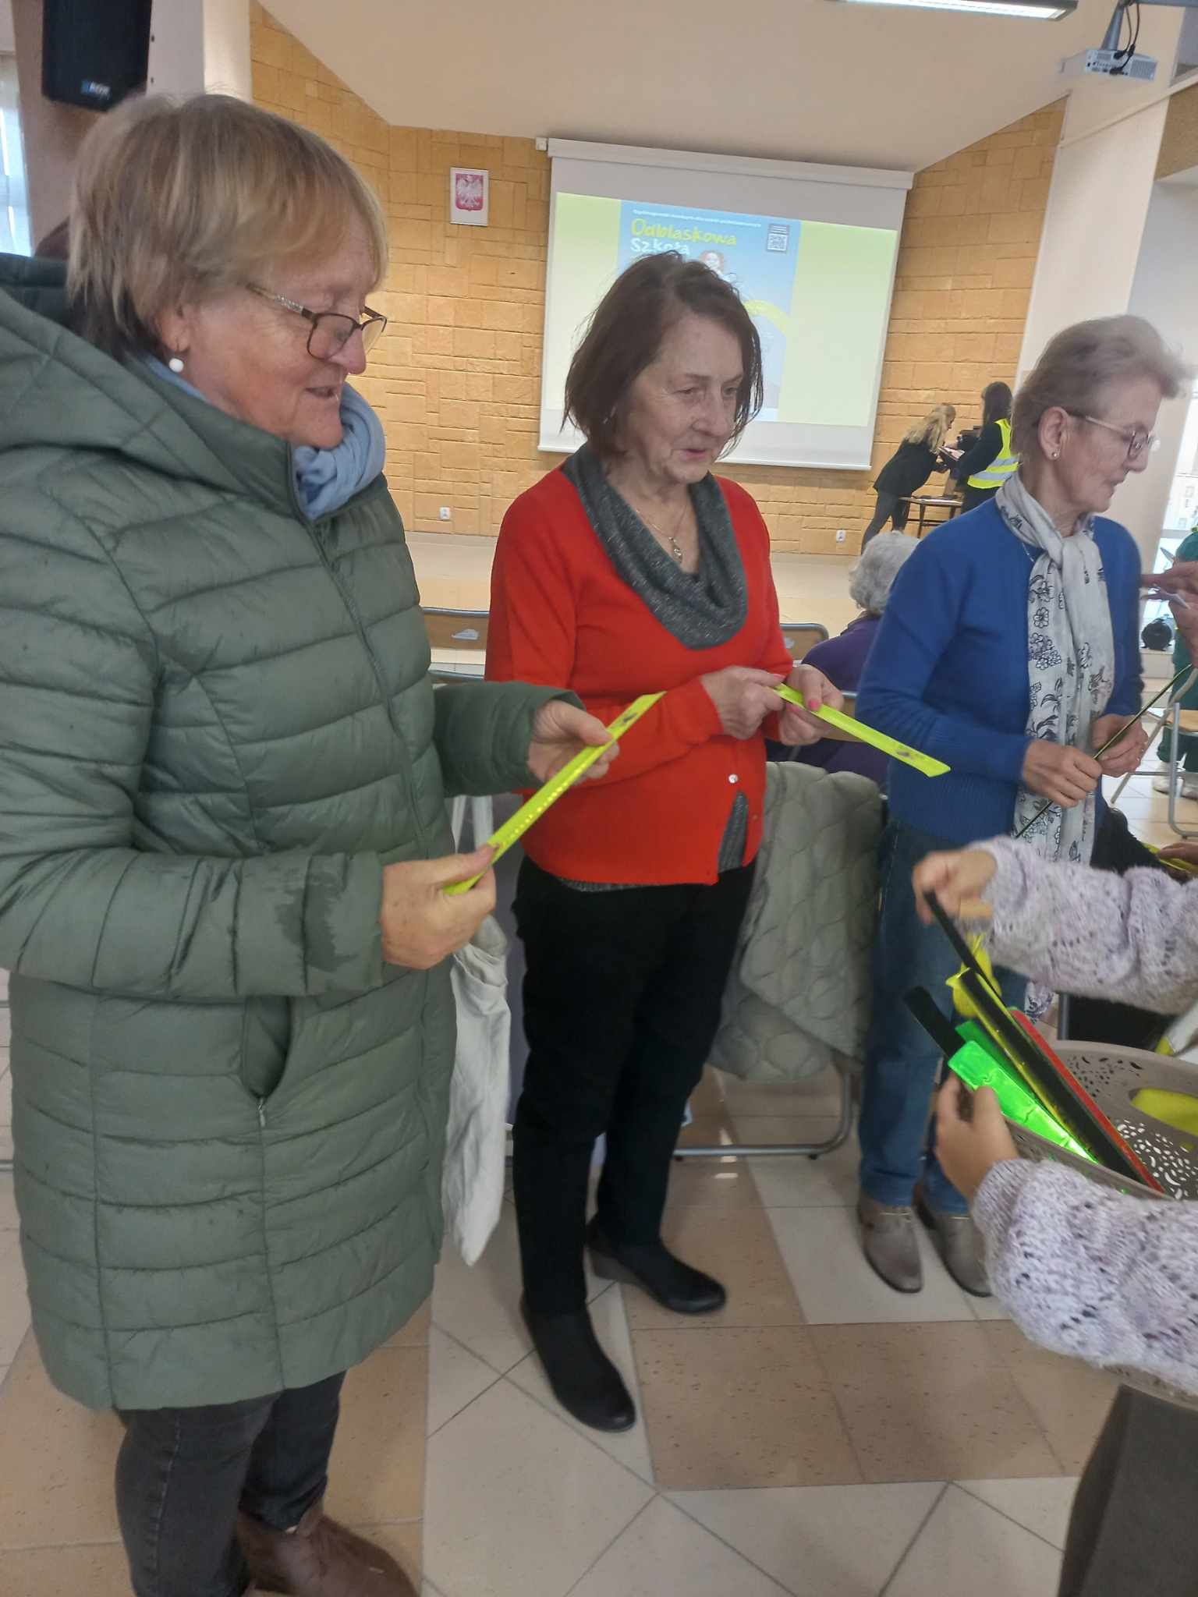
Podejmujemy działania, aby zaopatrzyć innych w elementy odblaskowe

Slide 21
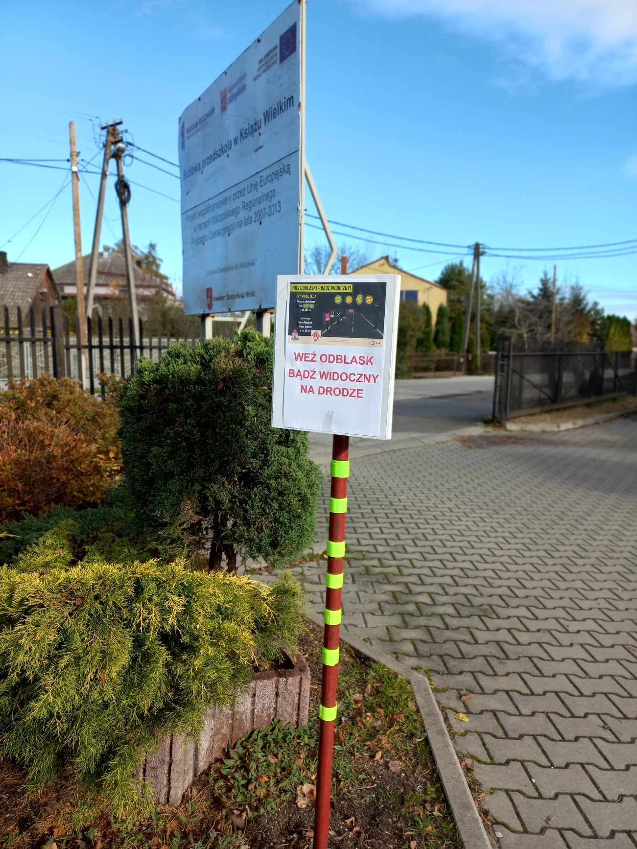
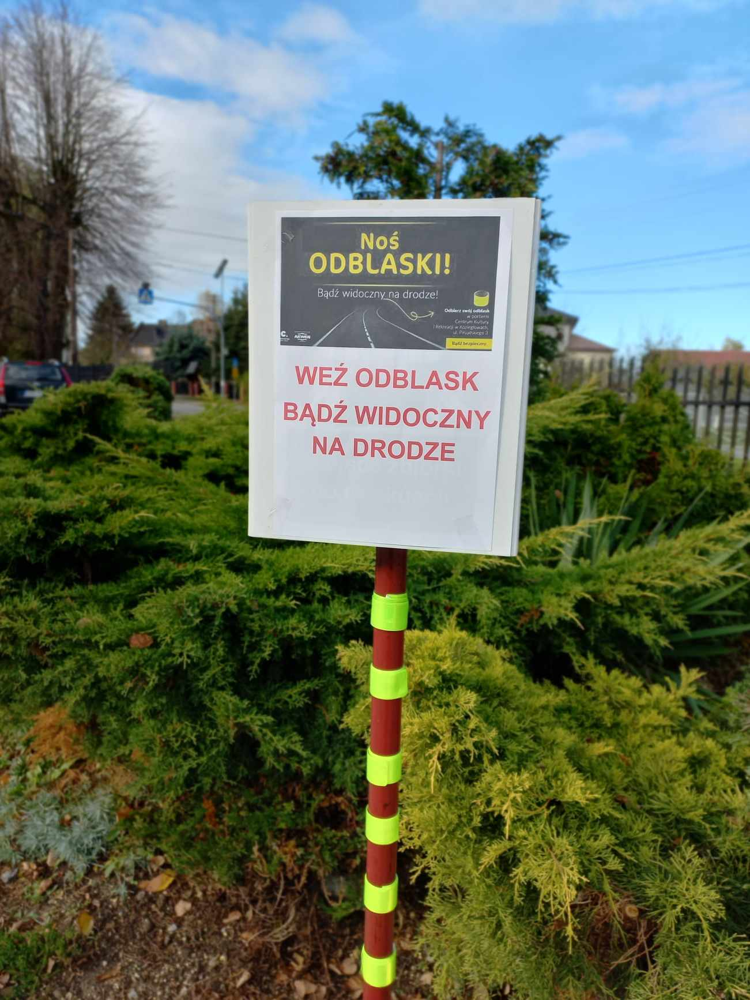
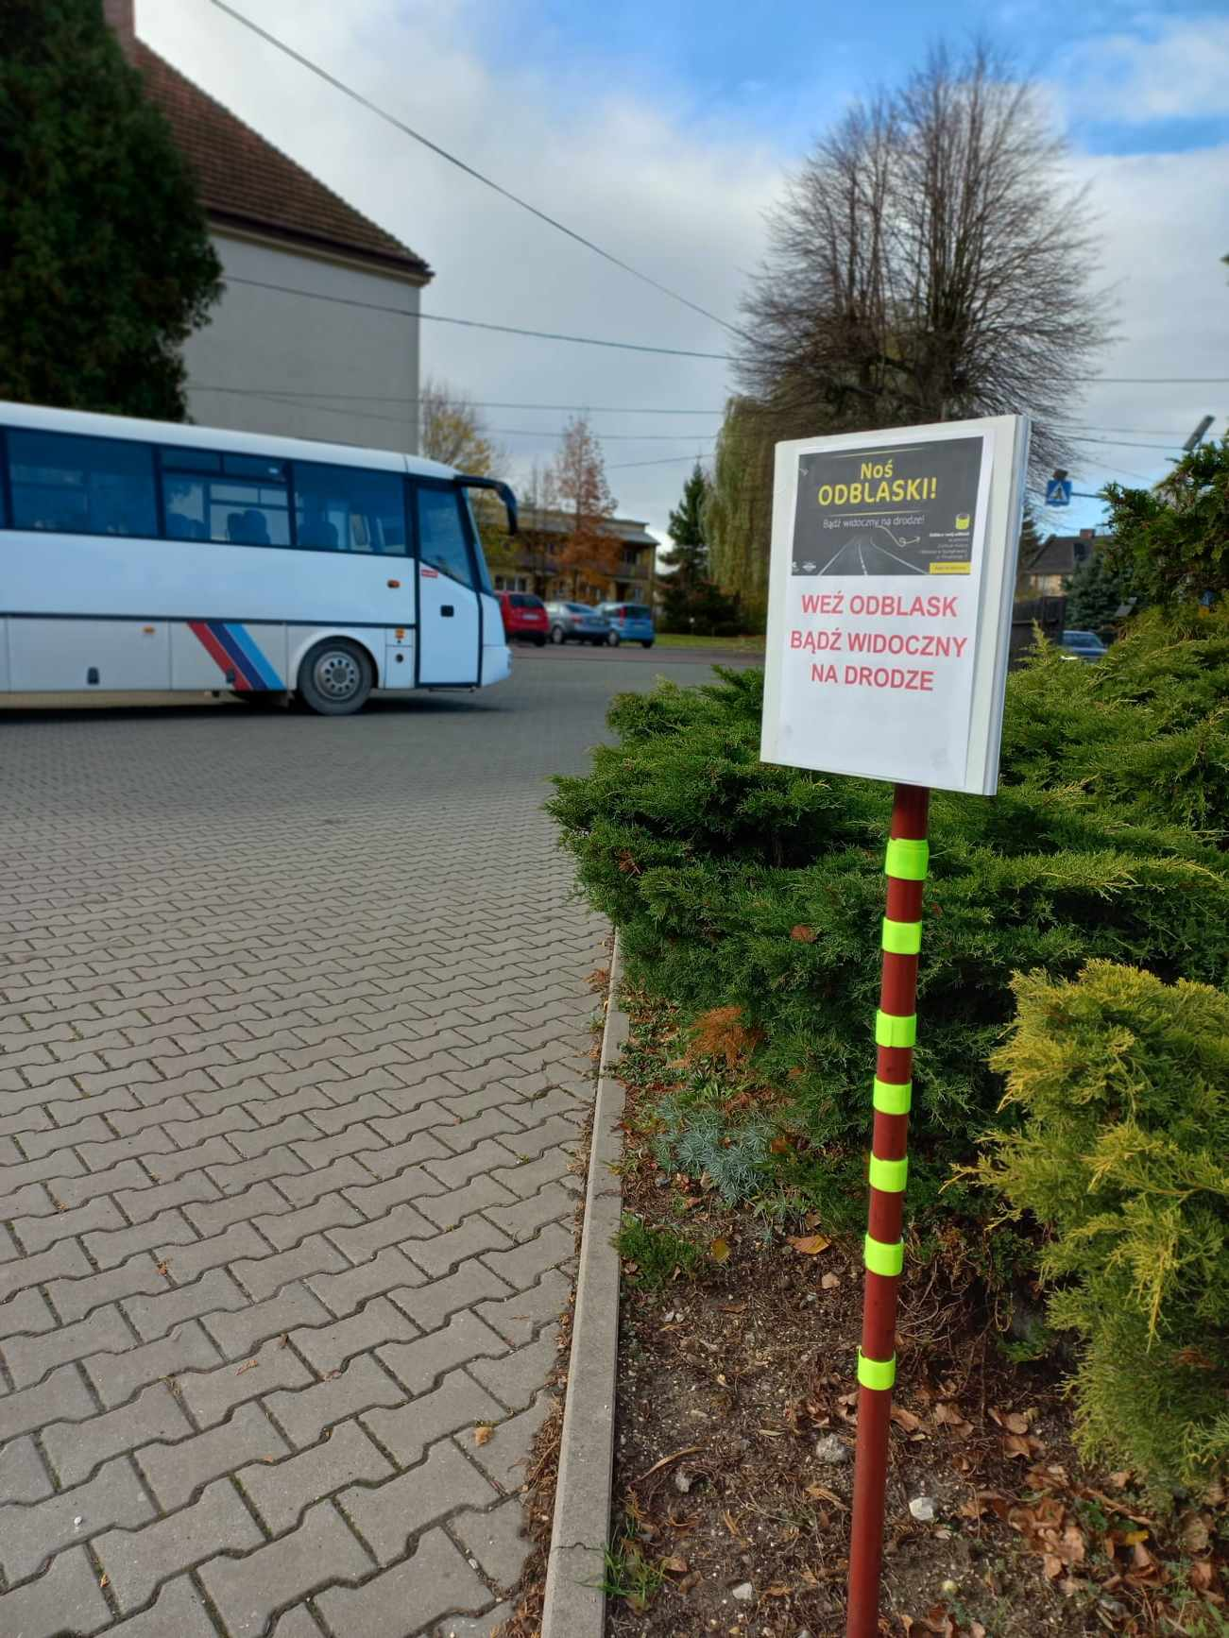
Niekonwencjonalne sposoby wpływu na poprawę bezpieczeństwa w ruchu drogowym uczniów naszej szkoły

Slide 22
Film o tematyce bezpieczeństwa w ruchu drogowym https://www.facebook.com/61550842247735/videos/1754715144965692/?locale=pl_PL

Slide 23
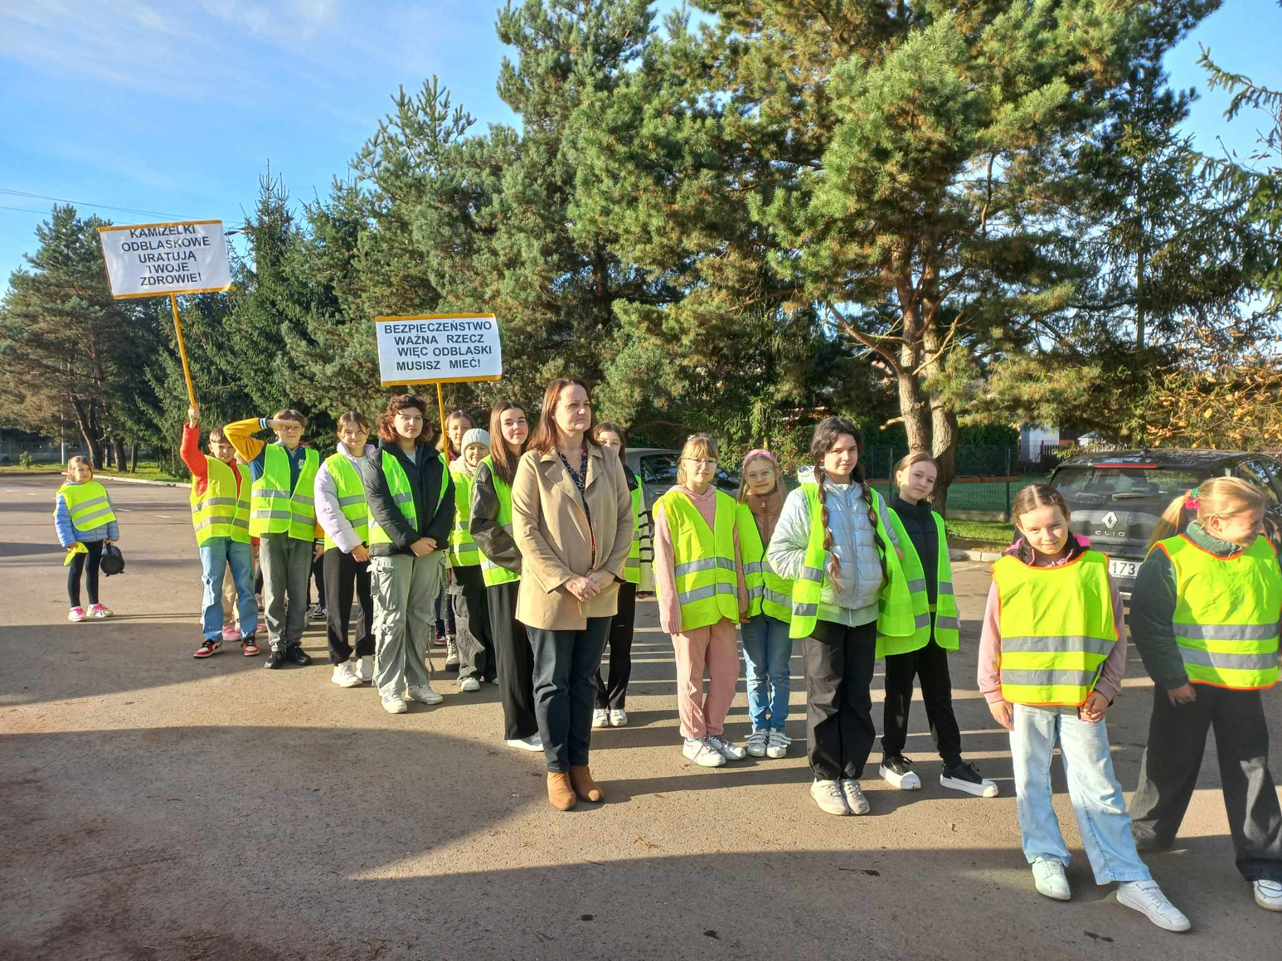
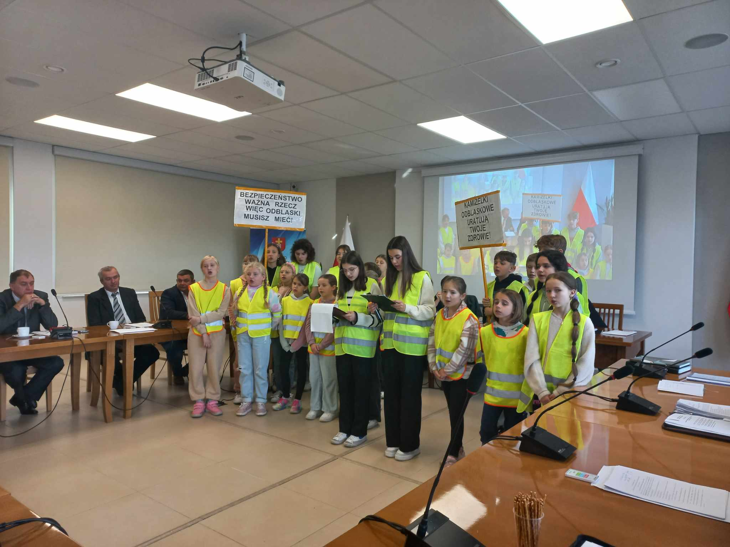
Udział uczniów w sesji Rady Miasta i Gminy- promowanie w środowisku lokalnym bezpiecznego poruszania się w ruchu drogowym

Slide 24
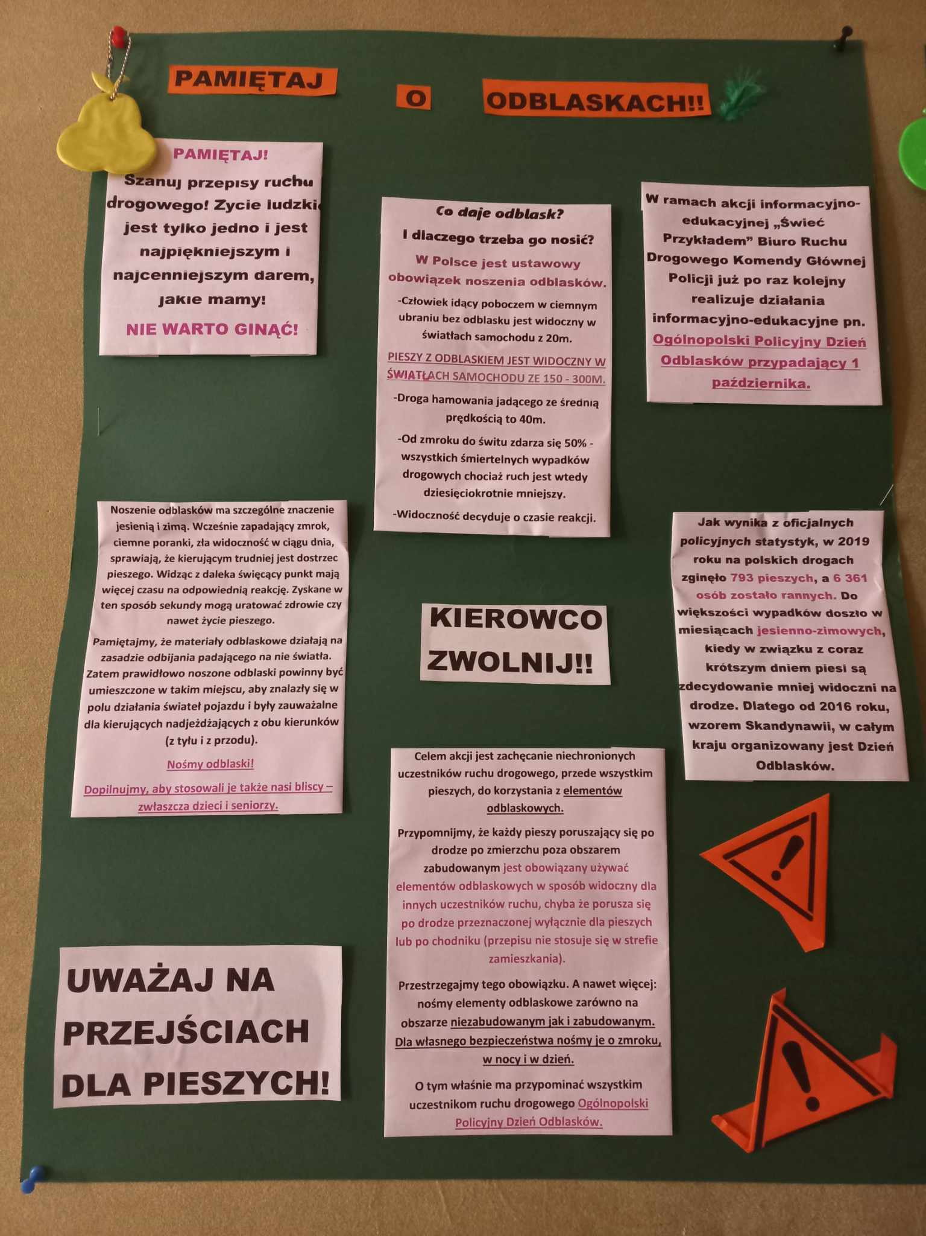
Udokumentowanie gazetek ściennych

Slide 25
TEKST PIOSENKI ODBLASKOWEJ UŁOŻONA PRZEZ UCZNIÓW SZKOŁY „Odblaskowym być” Kiedy we wrześniu szkoła się rozpoczyna, Każdy dorosły dzieciom przypomina Jak zachować się trzeba na drodze By być bezpiecznym i odblaskowym Noś kolorowe odblaski i rzepy, naszywki, kamizelki i inne gadżety. Z nimi widać Cię będzie z daleka, a uśmiech od każdego kierowcy czeka. Przechodź przez jezdnię tylko na pasach, Nie bądź jak dama na wysokich obcasach Rozglądaj się zawsze, oceniaj sytuację Nie patrz w telefon to nie jest ważne Obrażenia z tego mogą być poważne. Gdy światło czerwone zawsze czekaj, będzie zielone przejdź na drugą stronę. Poznawaj przepisy, stosuj się do znaków, Niech twa bezpieczna wiedza nie ma braków.

Slide 26
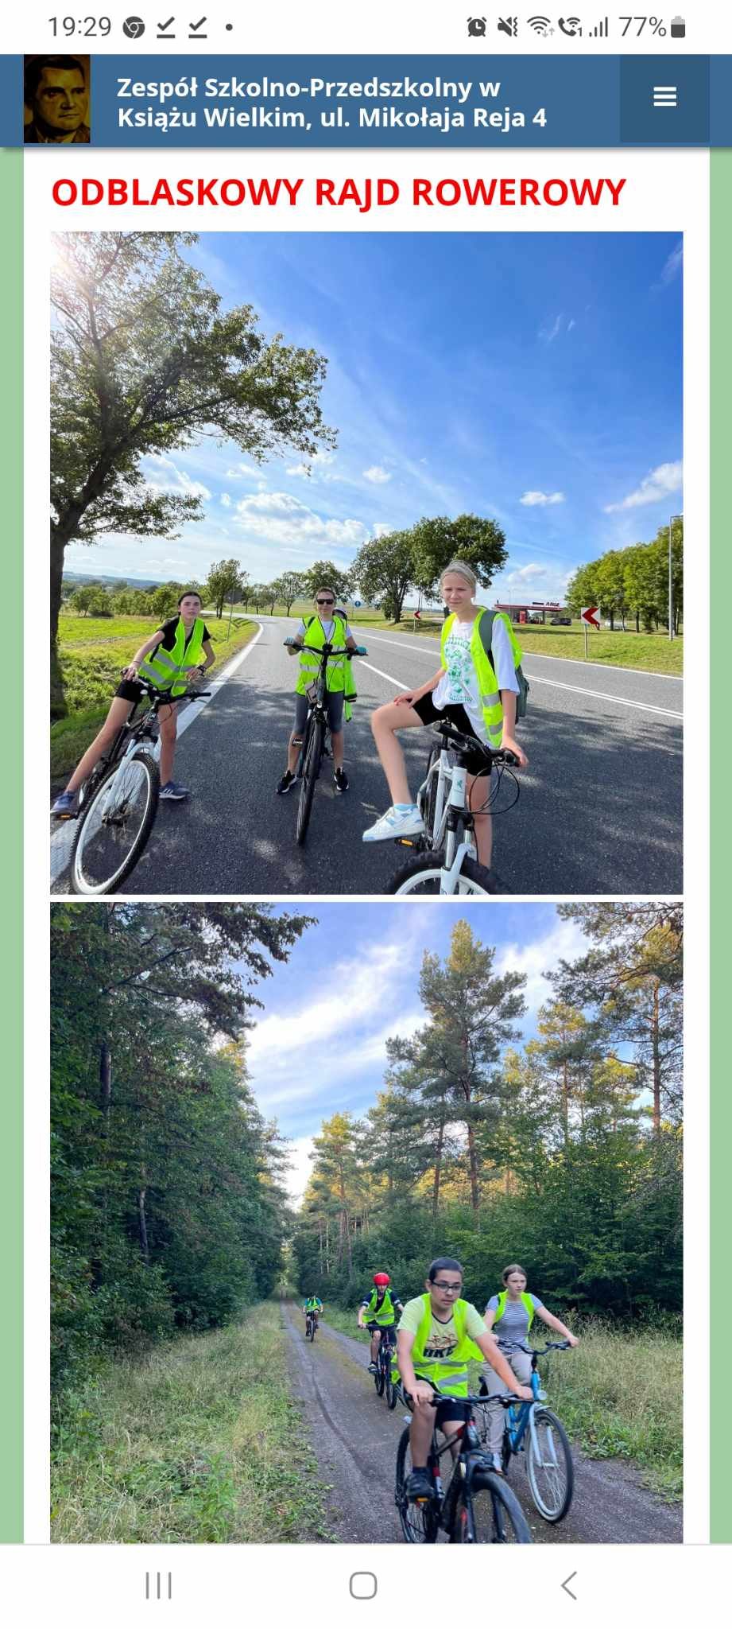
1. Odblaskowy spacer klas trzecich- 22 września 2023 r. * https://miechowski.pl/2023/09/22/uczniowie-z-ksiaza-wielkiego-promuja-bezpieczenstwo/?fbclid=IwAR17d1qYFyQyoVNB9C4LagHUsRQcl2yzUFDl0obftJzj6-nC2Kwo1OFRICo 2. *Odblaskowy rajd rowerowy- 15 września 2023 r.- www.ksiazwielki.edupage.pl

Slide 27
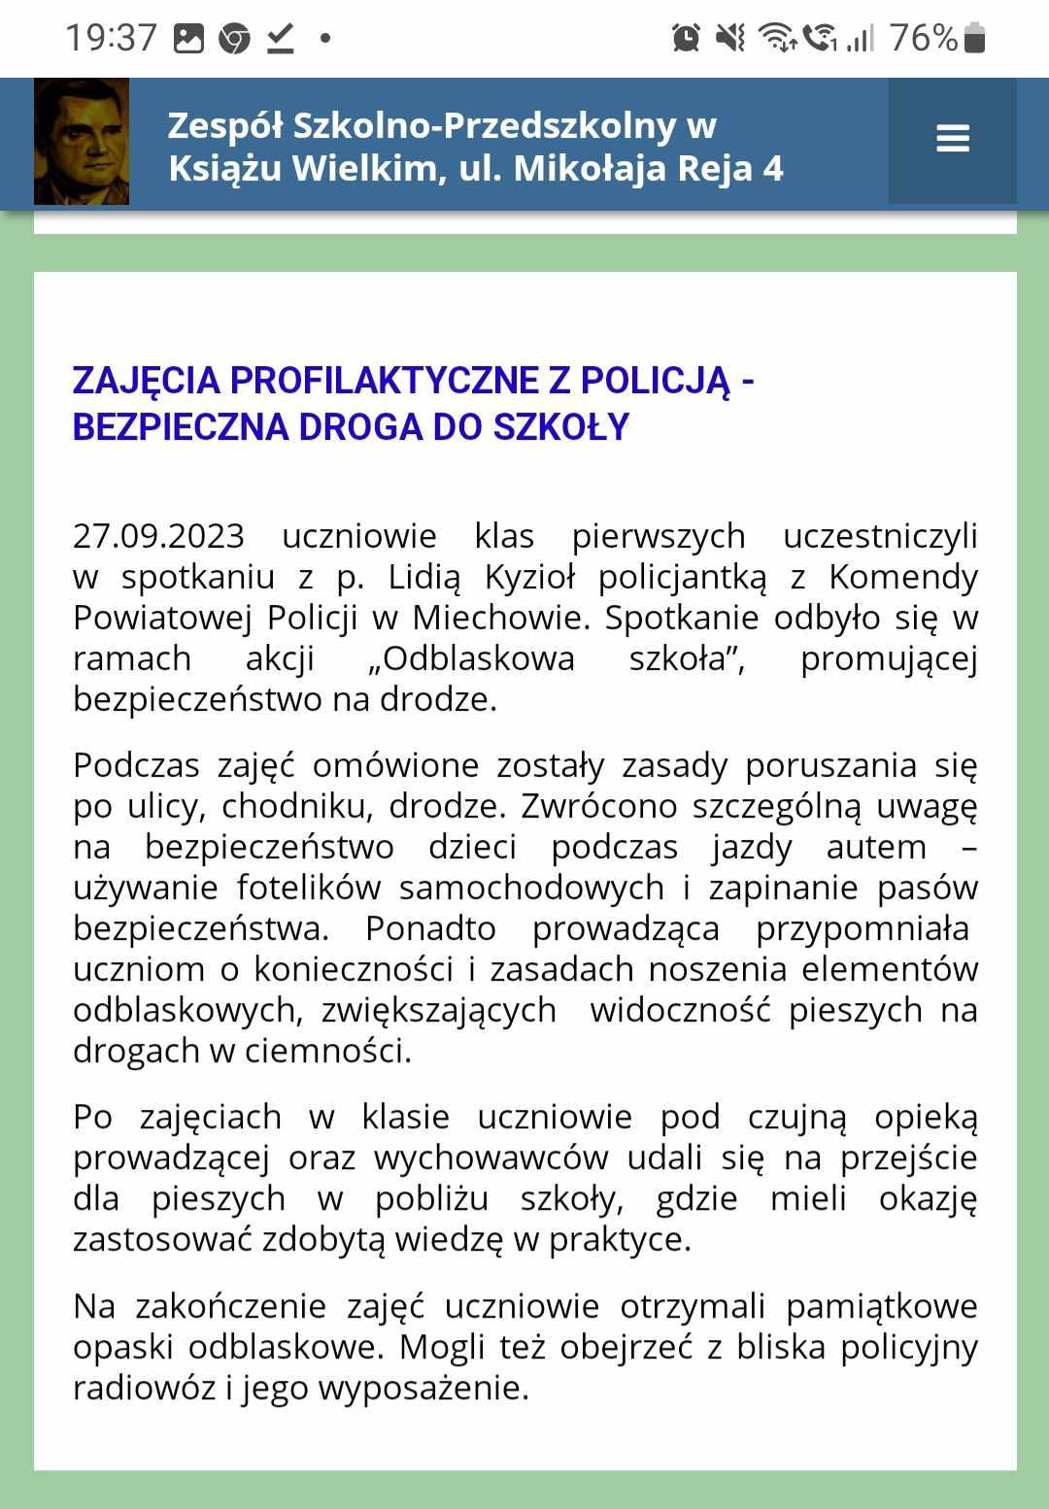
* Odblaskowy rajd rowerowy- 17 października 2023 r.- facebook profil szkolny. https://www.facebook.com/permalink.php?story_fbid=pfbid02oaT6B36E4VLHJ5Ru3nvEqAMuRgNVKvwForUXzRgYbLTicRqq4fSu1MiYBfBA2Lqol&id=61550842247735&locale=pl_PL 3. Zajęcia profilaktyczne- spotkanie z przedstawicielem KPP w Miechowie *https://www.facebook.com/permalink.php?story_fbid=pfbid035uxVPPAtbSJ18pEQVwGgqZiJdY52fddrSdDpTMyCsdzbpCwW3U4Gjd65oKLsEUmfl&id=61550842247735&locale=pl_PL * www.ksiazwielki.edupage.pl

Slide 28
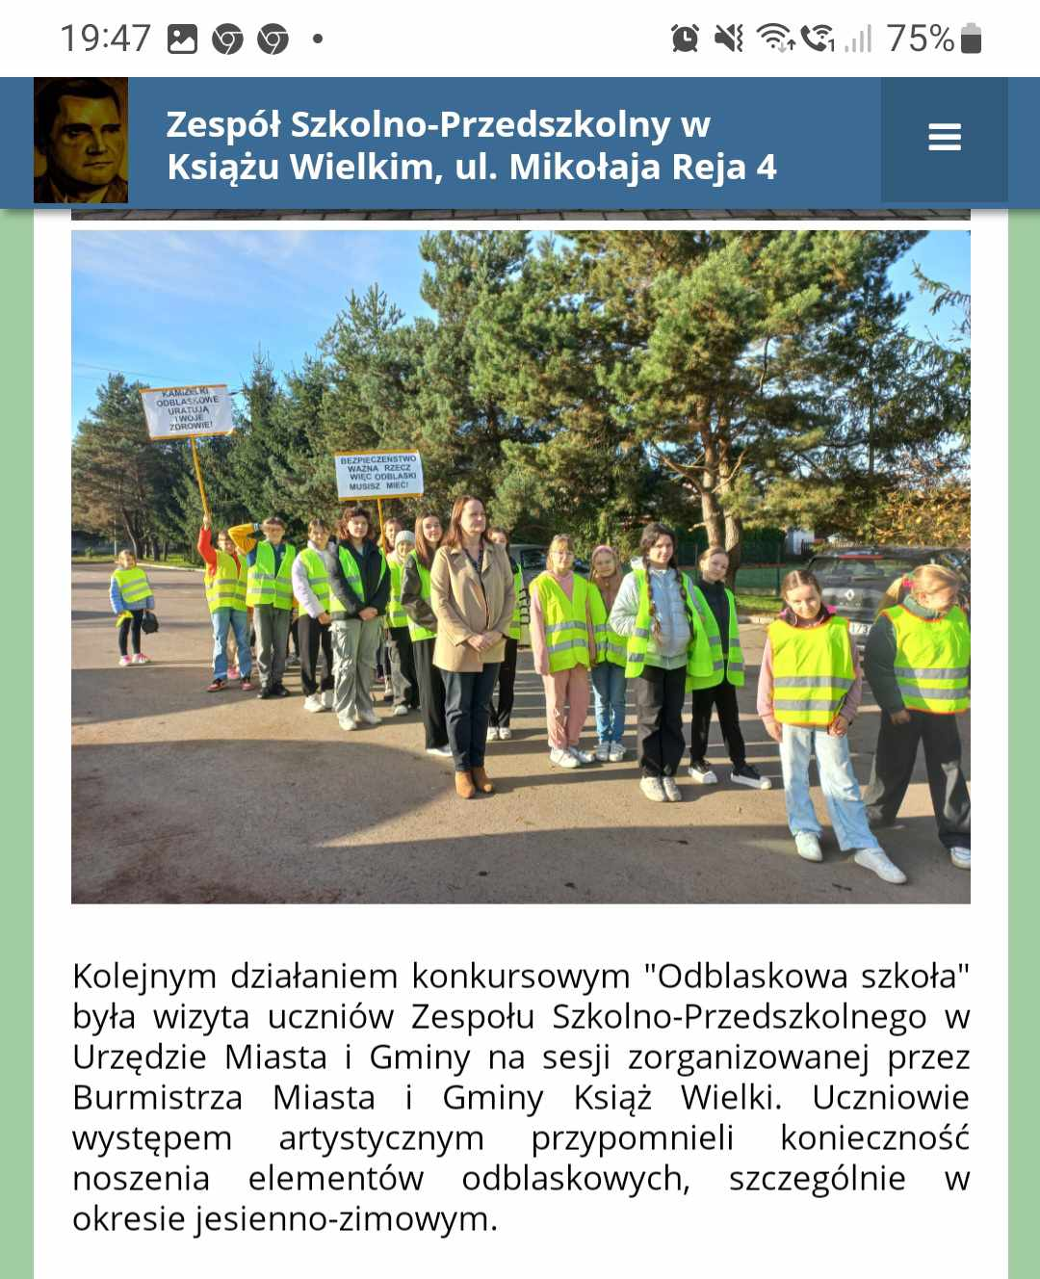
4. Klasy drugie- spotkanie z przedstawicielami OSP w Książu Wielkim https://miechowski.pl/2023/10/21/drugoklasisci-zsp-w-ksiazu-wielkim-w-odblaskowej-akcji/?fbclid=IwAR2X26ONxHFZwuE9qGZLExCP1zfh2bddsG5veRFQCKaiK5c7L8b8_l8m1Pk 5. Seniorzy świecą przykładem- odblaskowe spotkanie z seniorami https://www.facebook.com/permalink.php?story_fbid=pfbid02M8p8tCzEonR12ZrtKkdWcfdcKvzjcBVgKVNAYEAsCr3232LvsBAQn5P3CYhYXyMhl&id=61550842247735&locale=pl_PL 6. Udział uczniów w sesji Rady Gminy i Miasta Książ Wielki * https://miechowski.pl/2023/10/31/odblaskowa-wizyta-na-sesji-rady-miasta-i-gminy-ksiaz-wielki/?fbclid=IwAR3fU0Bxb9GQbvHayIcH8w3gcVGrQRTuuuC8O5qduah22hGzGS2FBNmerZw * www.ksiazwielki.edupage.pl

Slide 29
7. Odblaskowy spacer pierwszaków z Książa Wielkiego https://miechowski.pl/2023/10/10/odblaskowy-spacer-pierwszakow-z-ksiaza-wielkiego/?fbclid=IwAR2M6PR9Z66V02H7bsrvhNtYEO_lZo5coMd2RBl_ttirnHk2nbkjAFaut90 8. Odblaskowy pokaz mody – „Nie bój się błyszczeć” https://www.facebook.com/permalink.php?story_fbid=pfbid02LgVbdN6Z54sZbwqBKGBAVAqGMb7xmtQQxGSeZPEdzqS6VYiSdbKYsB9vVmeT1g9yl&id=61550842247735&locale=pl_PL 9. Bieg charytatywny z odblaskiem https://www.facebook.com/permalink.php?story_fbid=pfbid0hH9Kba3MwHthpSmgckxENmwNpo4NWcbkf7qjpTsWcdwKUS3EKF5D1ZhS8Ym6f8LTl&id=61550842247735&locale=pl_PL

